Slide 1
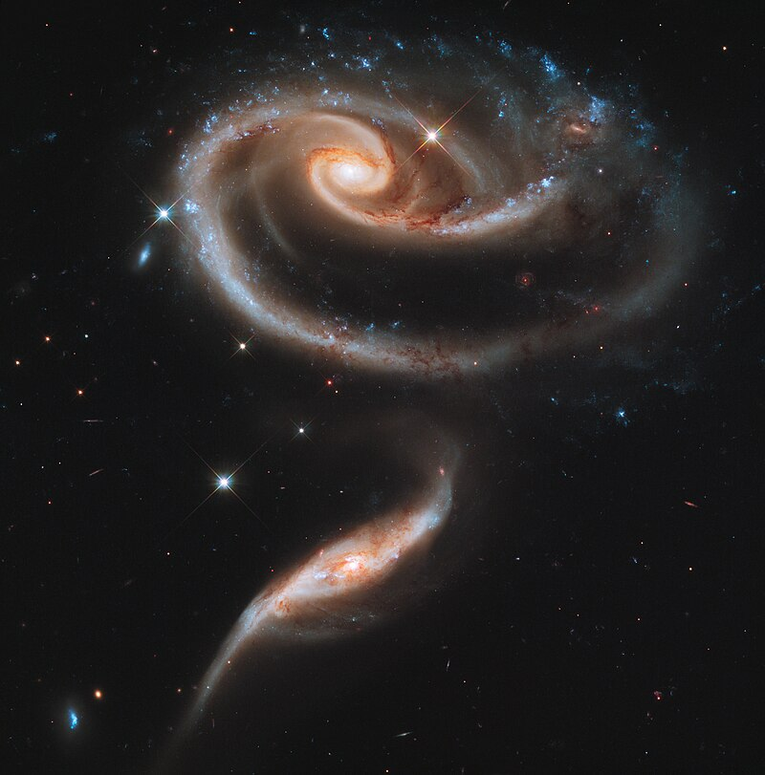
Les galaxies
ARP273 – deux galaxies en interaction prises par le HST (Hubble)
2023
Notes:
Bon. Alors. Les galaxies. C’est quelque chose d’incontournable en astronomie, c’est passionnant et c’est super beau. Le thème est très vaste et le but ce sera de faire le tour des sujets que j’ai jugé les plus importants. Mais le problème c’est que j’ai choisi beaucoup de sujets, pas facile de des choix, donc c’est assez condensé. Et donc on va parler des découvertes au fil de l’Histoire sur ces belles galaxies, parler de leur place dans l’Univers, parler de notre propre galaxie. Et puis structure, formation, classification, les cas remarquables. Et c’est parti !

Slide 2
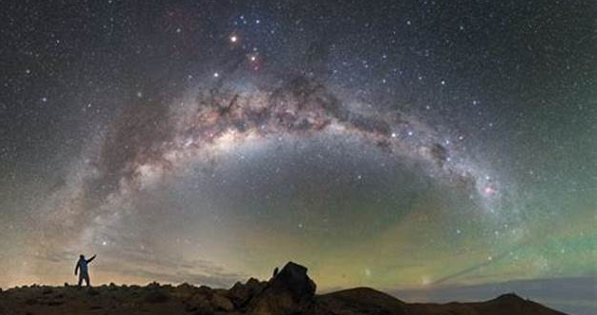
I - Introduction
Notre galaxie : elle dessine dans notre ciel une lumineuse bande laiteuse, que les grecs nommèrent « Voie Lactée ».
Etant donné que nous sommes à l’intérieur du disque galactique, nous la voyons par la tranche !
Etymologie : galaxie → galaxias (grec) → laiteux
Définition Larousse : « Une galaxie est un vaste ensemble d’étoiles et de matière interstellaire dont la cohésion est assurée par gravitation ».
Notes:
Alors pour commencer, comme la tradition le veut, un peu d’étymologie.
Le mot « galaxie » vient du grec galaxías qui signifie « laiteux » ou « Voie Lactée », avec « gala » qui signifie « lait », à cause de l’apparence qu’à notre propre galaxie dans le ciel, qui forme justement une bande laiteuse, une voie lactée. Bien sûr les grecs n’avaient pas idée de ce qu’étais réellement cette bande laiteuse qui traverse le ciel, mais on a gardé cette désignation pour nommer les galaxies « galaxies » et notre galaxie la « Voie Lactée ».
Au niveau d’une définition, si on s’amuse à regarder ce que l’on a chez Larousse, ça donne : une galaxie est un vaste ensemble d'étoiles et de matière interstellaire dont la cohésion est assurée par la gravitation.
Bien sûr on ne peut pas résumer une galaxie a une telle définition, on va donc creuser tout ça.

Slide 3
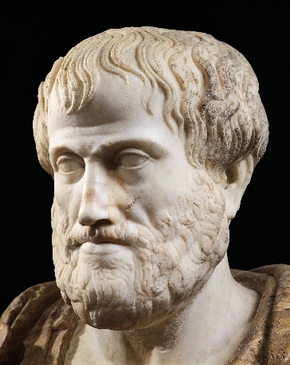
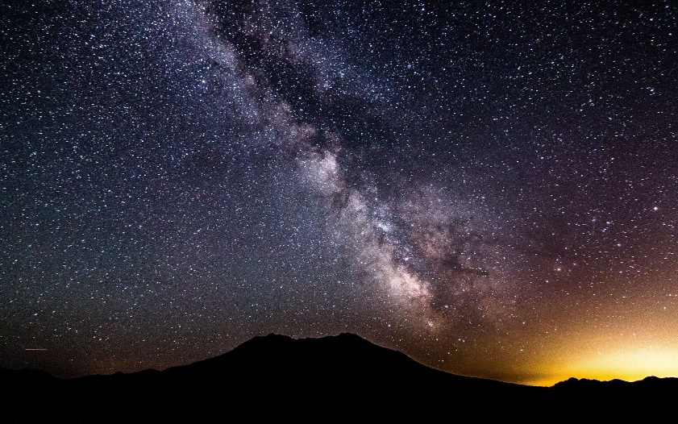
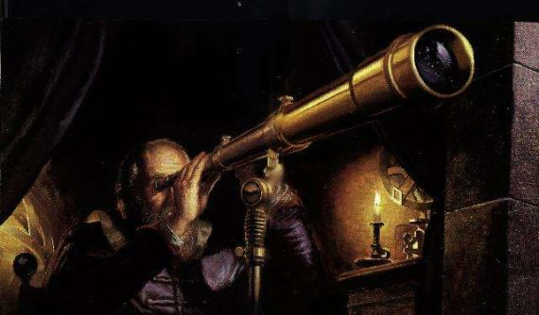
II – Historique
Aristote → le Soleil brûle l’air sur son passage, la Voie Lactée n’est que le résultat de cet air enflammé.
Antiquité :
Quelle est la réelle nature de la Voie Lactée, notre galaxie ?
1610 :
Galilée → « La Galaxie [=Voie Lactée] c’est rien d’autre qu’un amas d’étoiles innombrables ».
Notes:
Mais avant : petit point sur l’historique, pour savoir comment ont été découverte ces galaxies, mais surtout comment a été découvert leur réelle nature, quand est-ce que l’on a su de quoi il s’agissait exactement.
Bon alors il est compliqué de parler de galaxie dès l’antiquité, mais comme on l’a dit ils avaient déjà remarqué et nommé cette bande qui traverse le ciel et qui n’est autre que notre propre galaxie. Aristote pensait que cette voie lactée était le résultat de la combustion d’une partie de l’air enflammé par le mouvement des astres. Il fallut un bon bout de temps avant de détailler tout ça.
Donc petit bon dans le temps, en 1610, du côté de Galilée, qui grâce à sa lunette astronomique pu constater que ce « nuage » était en réalité un ensemble de milliers d’étoiles qui donnent l’illusion d’une bande nuageuse. Galilée dira d’ailleurs : « la Galaxie n’est rien d’autre qu’un amas d’étoiles innombrables », car c’est tout ce que pouvait alors voir Galilée, mais son affirmation est évidemment fausse, la Voie Lactée ne contient pas que des étoiles.

Slide 4
II – Historique
Thomas Wright → Les étoiles de la Voie Lactée forment un immense système en forme de disque, et nous sommes à l’intérieur de ce disque. De ce fait nous voyons ce système par la tranche, ce qui forme cette bande nuageuse dans le ciel !
1750 :
Quelle est la réelle nature de la Voie Lactée, notre galaxie ?
+ Les nébuleuses découvertes (Charles Messier, William Herschel, etc…) sont-elles des systèmes lointains identiques à la Voie Lactée ?
1755 :
Emmanuel Kant → les nébuleuses récemment découvertes sont des systèmes identiques à la Voie Lactée. Ces amassements d’étoiles sont immenses, ce sont des « Univers-îles » ! (=galaxies)
… mais personne ne put confirmer cette hypothèse, jusqu’à …
Notes:
Ensuite en 1750, l’astronome Thomas Wright avance l’hypothèse selon laquelle ces milliers d’étoiles constitueraient un système de forme aplatie, dont le Soleil ferait partie et que nous verrions par la tranche. C’est quand même une magnifique hypothèse, sachant qu’il a vraiment vu juste. C’est à dire qu’il pense que le Soleil et la Terre font partit d’une immense galette d’étoiles, et étant donné que nous sommes dans cette galette d’étoiles et bien nous la voyons par la tranche, ce qui forme dans le ciel cette Voie Lactée.
Et au même moment des astronomes comme Charles Messier ou encore William Herschel balayent le ciel avec leurs instruments et ont observé et repéré pour la première fois plusieurs taches floues, qu’ils nomment donc « nébuleuses ».
Et dons suite à cela, le philosophe Emmanuel Kant avance l'idée que certaines de ces nébuleuses pourraient être des systèmes identiques à la voie lactée. Donc qu’il existerait d’autres galettes d’étoiles situées bien au-delà des limites de la notre. Ils les nommes d’ailleurs « univers-îles », ce que nous appelons aujourd’hui galaxie.
La majorité des astronomes acceptait cette idée de ces univers-îles, mais personne ne parvint à identifier les nébuleuses qui en étaient véritablement, car avec les instruments de l’époque c’était relativement compliquer de faire la différence entre une nébuleuse qui est dans notre galaxie et une nébuleuse qui est une autre galaxie très très lointaine.

Slide 5
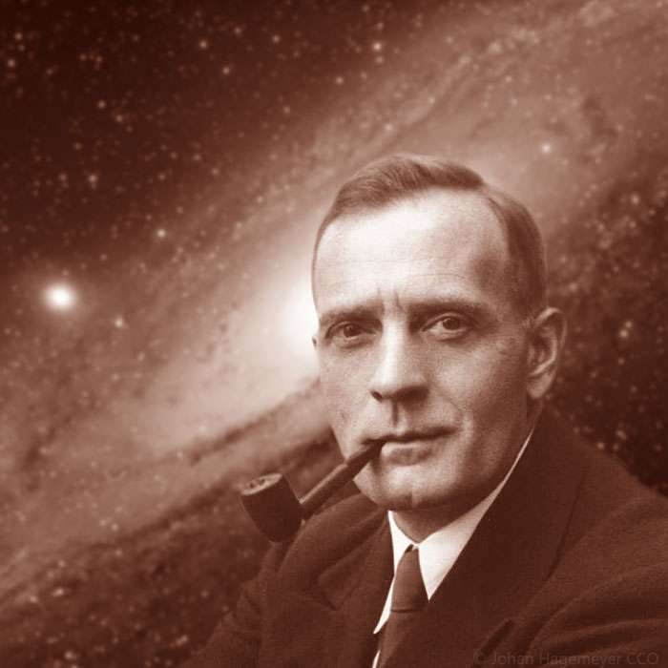
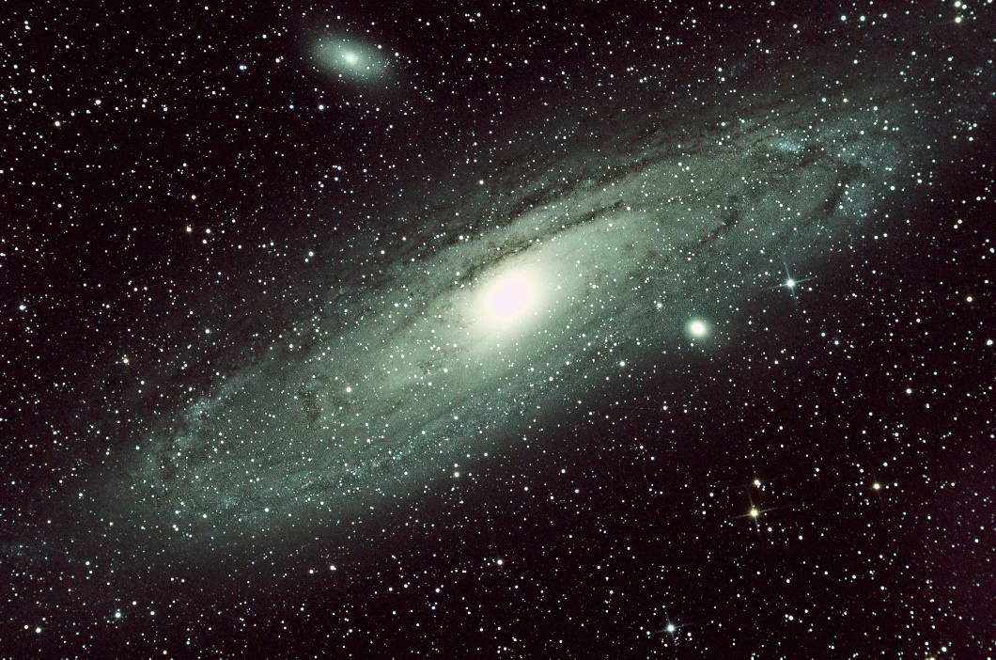
II – Historique
Edwin Hubble :
- identifie des étoiles variables (= céphéides) dans ce qu’on appelle alors « la grande nébuleuse d’Andromède ».
- il en détermine leur distance et en conclu qu’elles ne peuvent pas être dans la Voie Lactée
1923 :
M31 est donc la première « nébuleuse » qui fut confirmée « Univers-île »/galaxie par Edwin Hubble, 170 ans après les hypothèses de T.Wright et E.Kant.
Notes:
Il fallut attendre 1923 et Edwin Hubble qui parvint à identifier des étoiles variables dans ce qu'on appelait alors "la grande nébuleuse d'Andromède" (qui correspond donc à la galaxie d’Andromède, M31) et il en détermina leur distance à ces étoiles variables, qui s'avéra d’être de 1 million d'années-lumière (donc il a plutôt vu juste, en réalité c’est 2,2 millions d’al). Mais c’est le bon ordre de grandeur car cette distance est dans tous les cas bien supérieurs au diamètre de la voie lactée, qui était alors connu, de 100 000 al. Et donc il en conclu que ces étoiles et donc que la grande nébuleuse d’andromède se trouve bien au delà des frontières de notre galaxie et est donc un de ces Univers-île. M31 est donc la première galaxie confirmée, qui valide les théories de Thomas Wright et Emmanuel Kant.

Slide 6
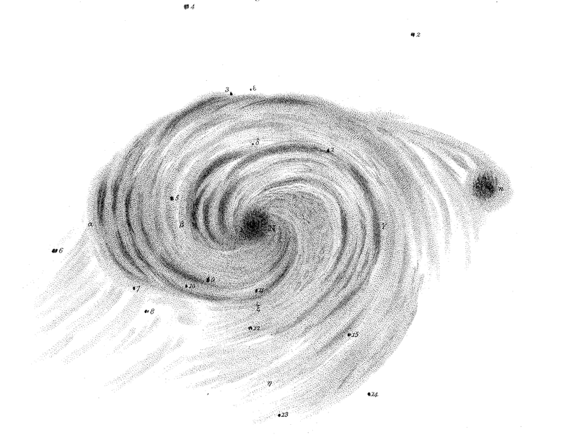
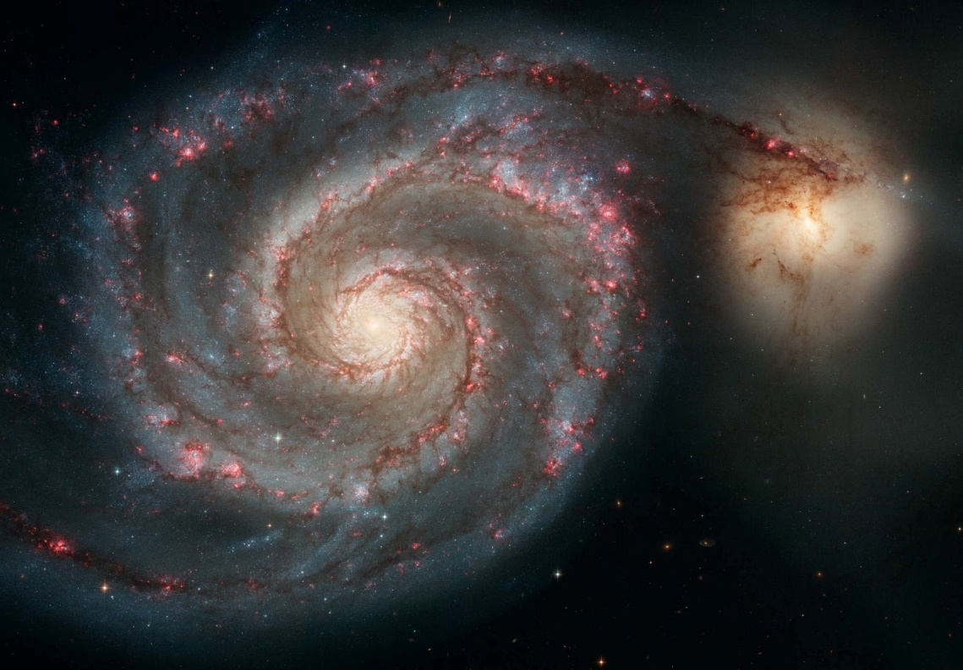
II – Historique
A partir de ce moment des milliers d’autres galaxies furent confirmées/découvertes, au fil des progrès technologiques…
1850 : dessin de M51 par W.Parsons (Lord Rosse) en utilisant un télescope de 1,8m de diamètre.
2005 : photographie de M51 par le télescope spatiale Hubble, image de 91 mégapixels
Notes:
On voit que les progrès scientifiques avancent avec les progrès technologiques, ceci le montre très bien et c’est très beau je trouve, on a 2 visions différentes de la Galaxie du tourbillon M51, de 1850 à 2005. Et voilà en 150 ans on passe d’un dessin à une image ultra-détaillée.
Voilà pour l’historique.

Slide 7
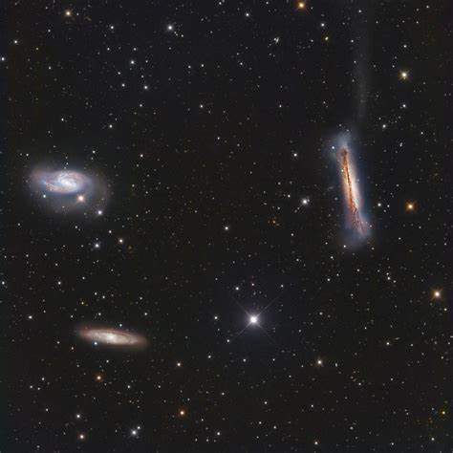
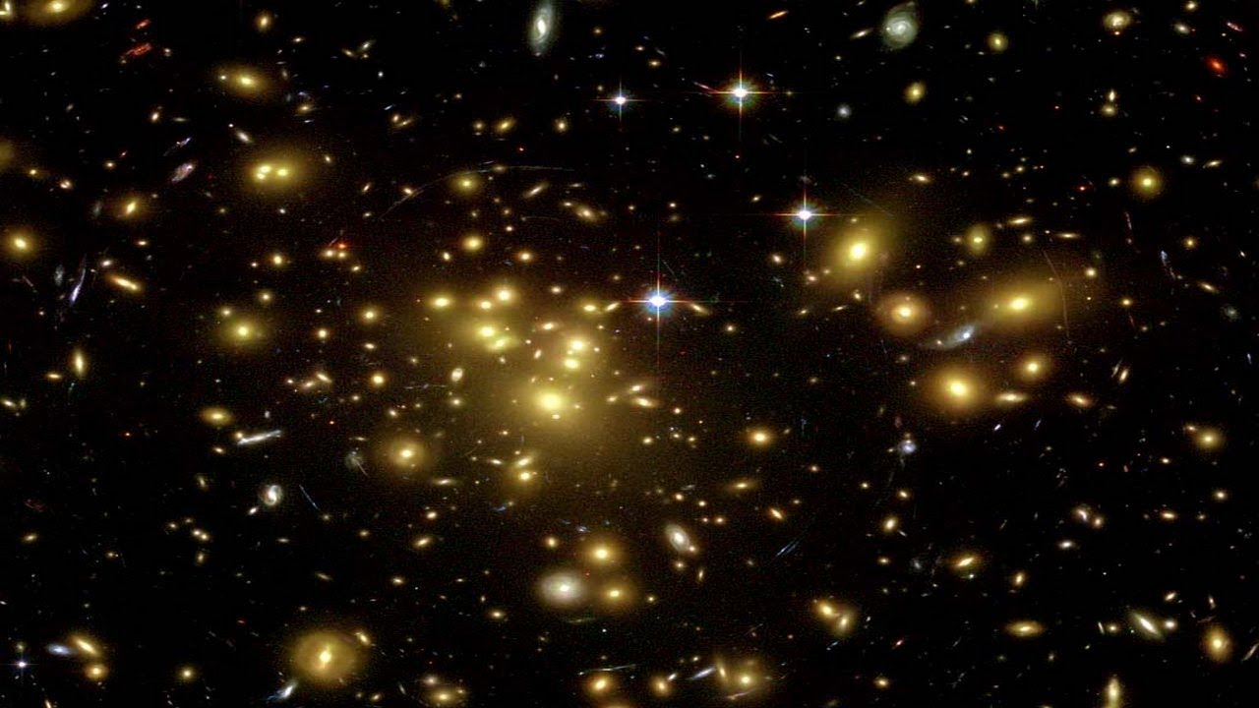
III – Galaxies, amas, superamas… des structures célestes immenses
Les galaxies se regroupent en amas de galaxies
Des milliards de galaxies qui finissent par former une structure immense et complexe dans l’Univers : la toile cosmique…
Notes:
Quand on parle de galaxies, il est important de se rendre compte de la taille et de l’immensité de ces structures. On va donc faire un petit voyage pour regarder tout ça d’un point de vue global.
En effet les galaxies sont des structures immenses contenant des centaines de milliards d’étoiles, et ces galaxies interagissent en amas avec des galaxies qui sont à plusieurs millions d’al. Et ces amas interagissent avec d’autres amas pour former des superamas. Et tout cela mis bout à bout, ces galaxies qui forment des amas, qui eux-mêmes forment des amas encore plus vastes et ainsi de suite, et bien ça vient former une structure complexe dans l’Univers,

Slide 8
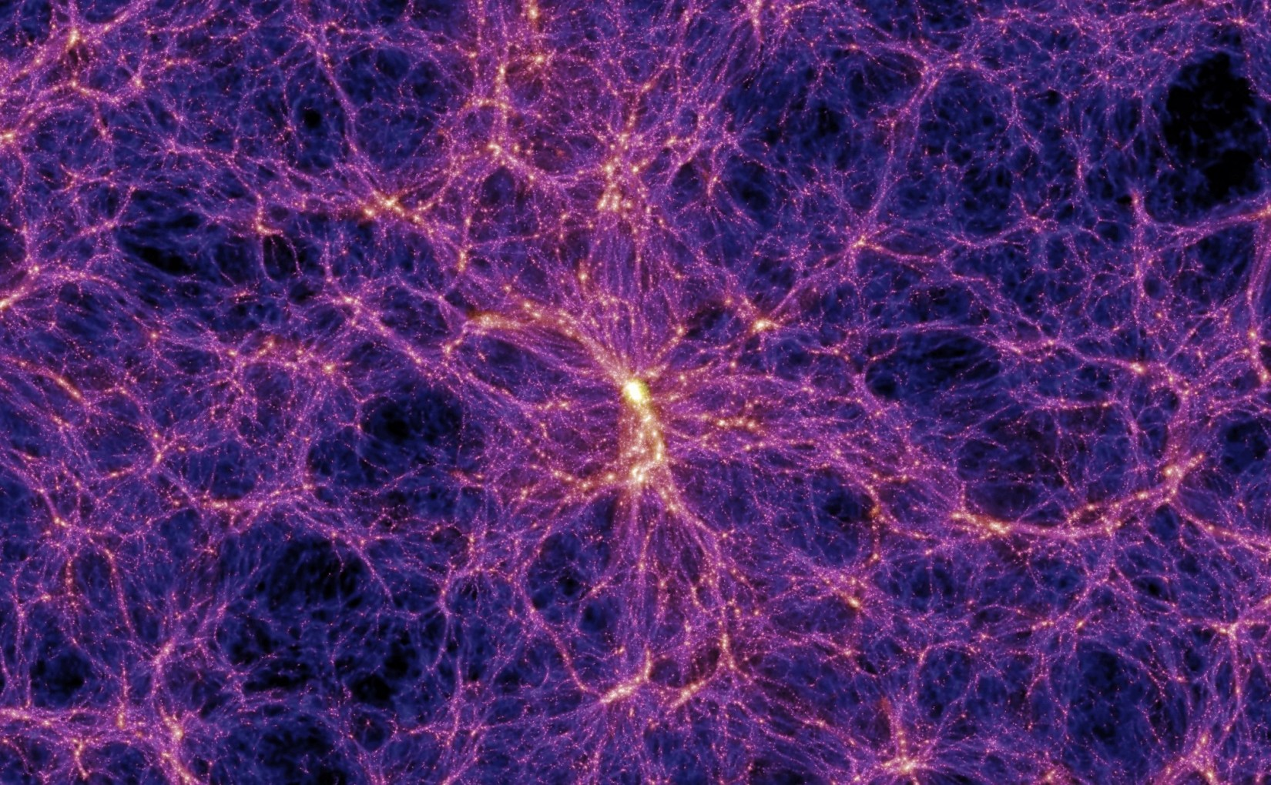
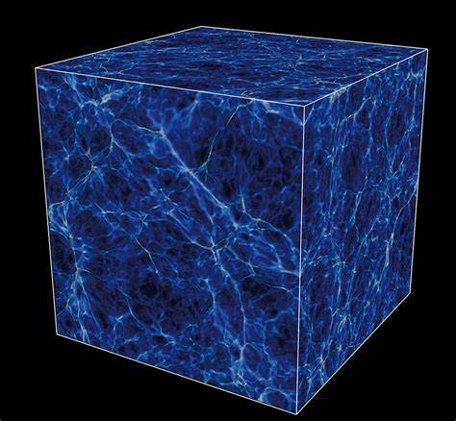
III – Galaxies, amas, superamas… des structures célestes immenses
A l’échelle de l’Univers les galaxies forment la toile cosmique, un système de filaments et de nœuds galactiques
Image extraite d’une simulation (MSP). Autre exemple de simulation similaire : flagship.
→ Simule le comportement d’une quantité de matière noir dans un morceau d’Univers. Permet de mieux comprendre comment les galaxies se forment et structurent l’Univers !
Notes:
une toile de matière où chaque point est ici un amas de plusieurs milliers de galaxies. Donc sur cette image tout ce qui est coloré c’est de la matière noire, car elle est à la base de la formation des galaxies (on y reviendra), et donc toute cette matière noire représente des quantités faramineuses de galaxies. Dite vous bien que cette image ce n’est pas une galaxie, mais ce sont des milliards de galaxies, qui forment ce que l’on appelle la toile cosmique. La matière dans l’Univers est donc répartie suivant des filaments, des filaments galactiques. On voit que les galaxies ne sont pas des structures isolées, elles sont beaucoup connectées à leurs voisines, elles forment des amas par gravitation, et des filaments à grande échelle. On voit aussi que les galaxies ne sont pas réparties de manière homogène dans l’Univers, on a des régions très très denses dans les filaments et des régions complètement vide au niveau du milieu intergalactique.
Ça ce sont des images extraites d’une simulation, et oui parce qu’on n’est pas capable de voir la matière noire, elle porte bien son nom, ce n’est donc pas la réalité mais ça la reflète plutôt bien. Et donc cette simulation elle simule le comportement d’une quantité de matière noire dans un morceau d’Univers. Et on peut donc mieux comprendre certains phénomènes en comparant les résultats d’une simulation à la réalité, à notre vrai Univers.
Donc les galaxies naissent et évoluent sur une toile cosmique, de matière noire et de matière ordinaire. Alors je vais beaucoup parler de matière ordinaire mais c’est pour ne pas faire la confusion avec la matière noire. Ici la matière ordinaire c’est par exemple les atomes d’hydrogène et d’hélium.

Slide 9
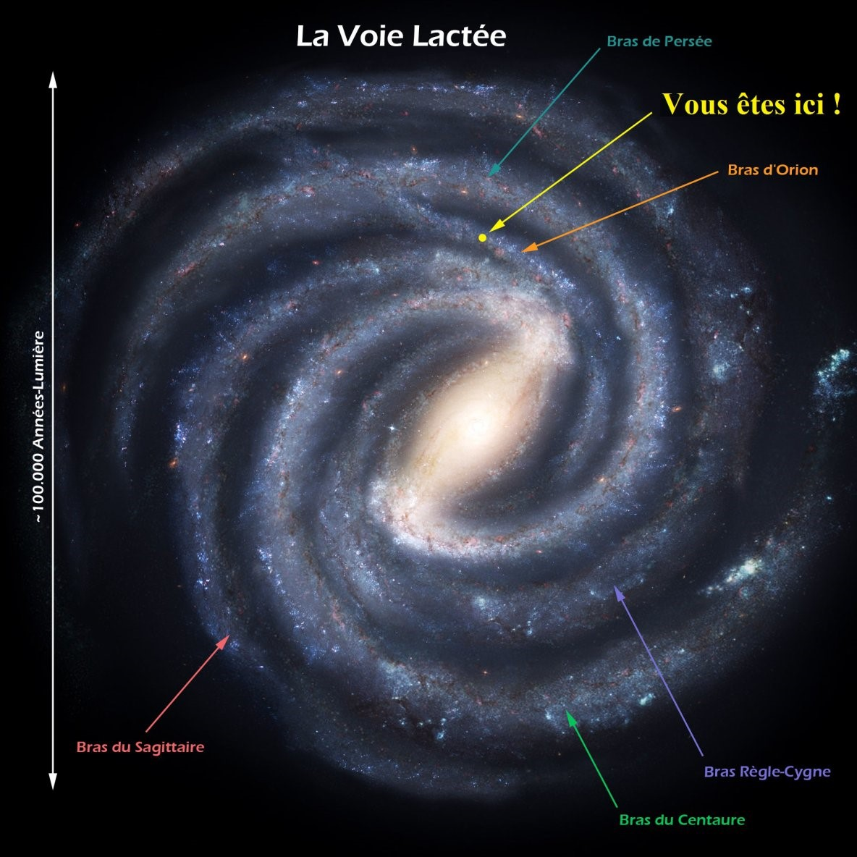
III – Galaxies, amas, superamas… des structures célestes immenses
→ Notre galaxie, la Voie Lactée dans l’Univers
La Voie Lactée : une galaxie spirale-barrée d’environ 100 000 a.l. de diamètre pour 200 à 400 milliards d’étoiles.
Notes:
- Si maintenant on prend l’exemple de notre galaxie, la Voie Lactée, sans entrer dans les détails (ça on le fera après), et bien celle-ci est une galaxie spirale-barrée formant un disque d’un diamètre d’environ 100 000 al. Le système solaire se trouve à mi-chemin entre le centre et la bordure extérieure, dans le bras d’Orion. Mais le Soleil n’est pas seul, il y a entre 200 et 400 Md d’étoiles dans la Voie Lactée, rien que ça.

Slide 10
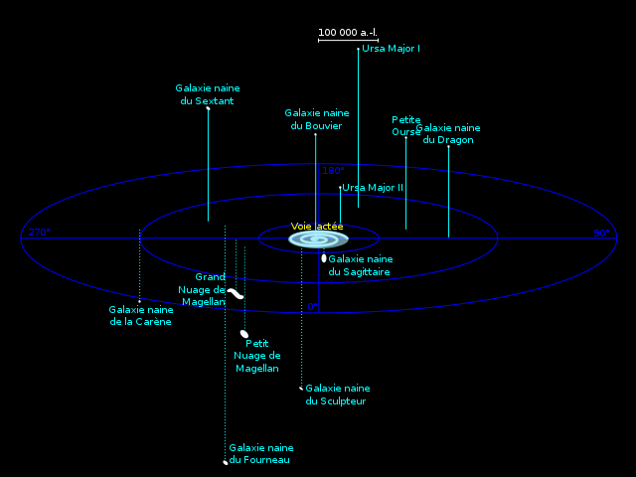
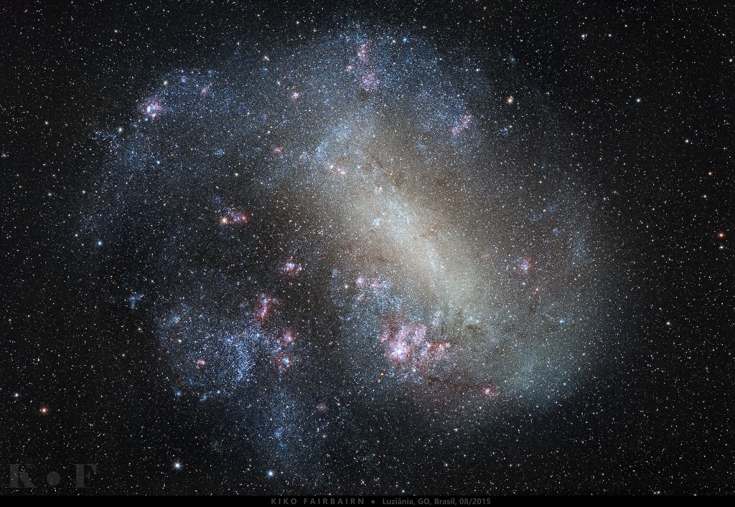
III – Galaxies, amas, superamas… des structures célestes immenses
→ Notre galaxie, la Voie Lactée dans l’Univers
- Dans son environnement proche (rayon de 1,5 million d’a.l.) la Voie Lactée possède une 50e de petites galaxies satellites.
Le Grand Nuage de Magellan
Notes:
- Ensuite dans un rayon d’environ 1,5 million d’al autour de la Voie Lactée, on trouve une cinquantaine de petites galaxies satellites, les plus connu étant le Grand et le Petit nuage de Magellan. La Voie lactée a pleins de petites galaxies satellites.

Slide 11
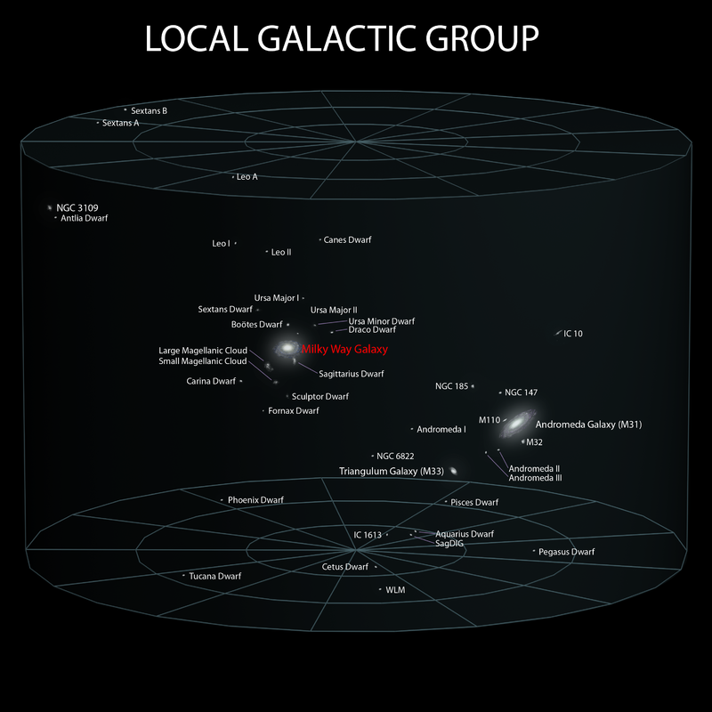
III – Galaxies, amas, superamas… des structures célestes immenses
→ Notre galaxie, la Voie Lactée dans l’Univers
Le Groupe Local :
- Zone d’un rayon de 5 million d’a.l.
- 60^{aine} de galaxies
(dont la Voie Lactée, M31 et M33)
Notes:
- La Voie Lactée fait partie d’un petit groupe de galaxie que l’on nomme le Groupe Local. C’est un regroupement de plus de 60 galaxies dans un rayon de 5 millions d’al, dont les galaxies principales sont la Voie Lactée et la galaxie d’Andromède, M31.

Slide 12
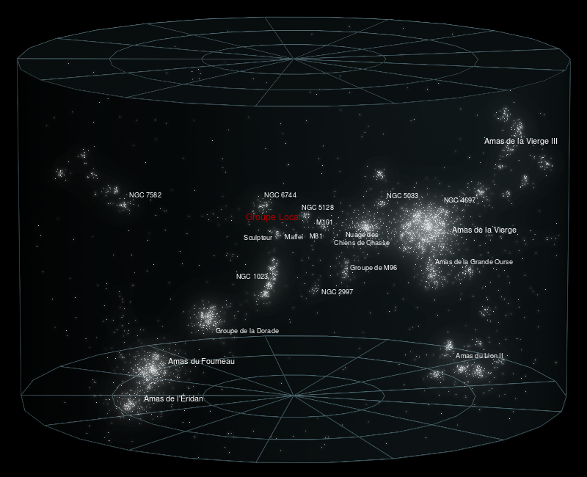
III – Galaxies, amas, superamas… des structures célestes immenses
→ Notre galaxie, la Voie Lactée dans l’Univers
Le superamas de la Vierge :
- Zone d’un rayon de 100 million d’a.l.
- Regroupement de 15 amas
(dont le Groupe Locale)
- 10 000 galaxies
L’amas de M81 fait parti du superamas de la Vierge. Il est constitué d’une 40e de galaxies.
Notes:
- Si on regarde d’un point de vue encore plus large, le groupe local fait partie du superamas de la Vierge, qui cette fois-ci concentre environ 10 000 galaxies dans un rayon de 100 millions d’al. Dans ce superamas on retrouve au total 15 amas, dont le groupe local et par exemple aussi le groupe de M81, qui est constitué d’une quarantaine de galaxies dont les principales sont le duo bien connu M81 – M82.

Slide 13
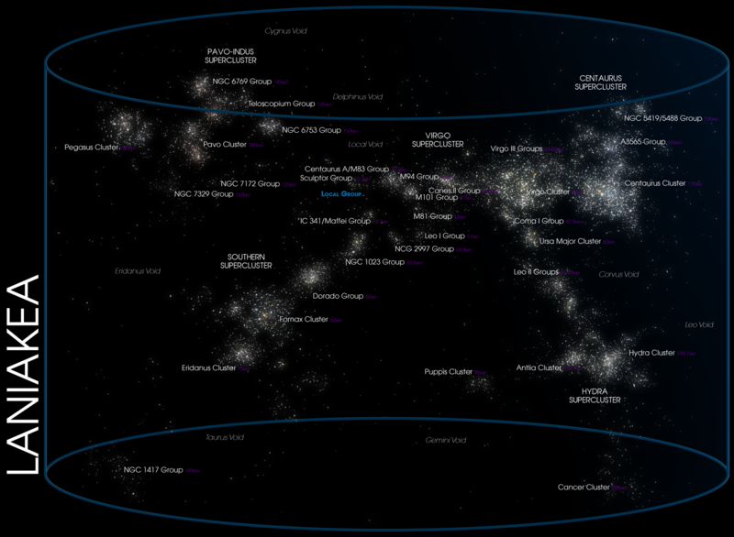
III – Galaxies, amas, superamas… des structures célestes immenses
→ Notre galaxie, la Voie Lactée dans l’Univers
Laniakea (hawaïen) :
- Ensemble de 3 superamas
(dont le notre, celui de la Vierge)
A ce stade, on commence à voir les filaments et les nœuds de la toile cosmique que forment les amas de galaxies !
A voir : « Voyage sur les flots de galaxies - Laniakea et au-delà », un livre de l’astrophysicienne-cosmographe Hélène Courtois qui a participée à la découverte du super continent de galaxies dans lequel nous vivons : Laniakea.
Notes:
- Et ce superamas fait partie d’une structure encore plus vaste que l’on nomme Laniakea, et qui est un ensemble de 3 superamas, dont celui de la Vierge. Et donc à ce stade on commence à deviner ces fameux filaments et ces nœuds de la toile cosmique, qu’on a vue précédemment.

Slide 14
III – Galaxies, amas, superamas… des structures célestes immenses
→ Notre galaxie, la Voie Lactée dans l’Univers
L’Univers observable :
- 6 millions de superamas !
- Près de 200 milliards de galaxies !!!
Univers observable et pas tout l’Univers ! → On ne peut pas voir tout l’Univers car la lumière n’est pas infinie, c = 299 792 km/s !
Autre unité de distance :
Le parsec : 1 pc = 3,26 a.l.
Notes:
- Et enfin, dans tout l’Univers observable on compte près de 6 millions de superamas, pour un total de près de 200 milliards de galaxies.
Pour mesurer les distances à cette échelle, au lieu de l’al on peut aussi utiliser le parsec et donc le kpc et le mpc.
Avec 1pc = 3,26 al.

Slide 15
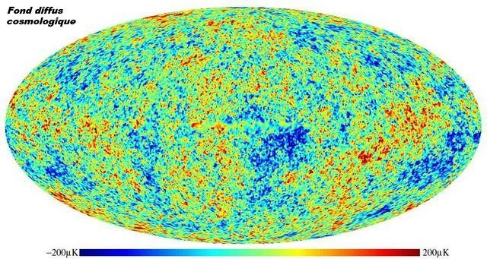
IV – Formation des galaxies
« La plus ancienne de ces galaxies primitives date d’à peine plus de 300 millions d’années après le Big Bang, alors que l’Univers n’avait que 2% de son âge actuel ». Journal du CNRS.
Galaxies
Structures anciennes
Il faut donc partir des conditions initiales
Notes:
Maintenant on va s’intéresser à la formation des galaxies. Alors les galaxies se sont des structures très anciennes, qui se sont formé seulement quelques centaines de millions d’années après le Big Bang, ça paraît long mais à l’échelle de l’Univers c’est vraiment très court. Dans le journal du CNRS il est dit « la plus ancienne de ces galaxies primitives date d’à peine plus de 300 millions d’années après le Big Bang, alors que l’Univers n’avait que 2 % de son âge actuel ». Ça donne un ordre d’idée. Les galaxies que nous observons aujourd’hui sont donc les fruits d’une très longue évolution.
Donc pour comprendre comment se sont formé les galaxies, il faut remonter le temps, revenir aux origines : il faut partir des conditions initiales. Qui sont très différentes des conditions actuelles :

Slide 16
IV – Formation des galaxies
Conditions actuelles :
- Répartition hétérogène de la matière (et matière noire)
- Les galaxies forment la toile cosmique (filaments et nœuds)
- entre ces filaments, le milieu intergalactique semble vide (mais en fait non)
Conditions initiales/primitives de l’Univers:
- soupe très homogène de matière (et matière noire)
- MAIS → de très légères fluctuations de densités primordiales, à l’origine de la formation de la toile cosmique !
Notes:
et ces conditions initiales nous sont données par le fond diffus cosmologique. Vous avez peut-être déjà vue cette image, en fait c’est comme la première lumière de l’Univers, il y a seulement 380 000 ans après le Big Bang, c’est vraiment très jeune. Et à cette période il n’y avait pas de galaxies. Mais donc qu’est-ce que nous dit le fond diffus cosmologique ; et bien que l’univers primordial est une soupe très homogène de matière et de matière noire. Je dis très homogène mais pourtant il y a de grande différence de contraste sur l’image, mais ce sont des fluctuations très faibles variant de 0,001 %. L’Univers primordial est donc très homogène, mais il y a néanmoins des zones (un tout petit peu) plus chaudes, et donc plus denses, qui sont les zones rouges et qui forment des grumeaux. Et ce sont à partir de ces légères fluctuations de densité primordiales que vont se former les filaments actuels de galaxies. Les grumeaux que l’on voit sur le fond diffus cosmologiques sont donc les graines qui ont donné naissance aux galaxies et aux amas.
En 13 milliards d’années on passe de l’image de gauche, donc un univers très homogène mais avec de légères fluctuations de densités, à celle de droite, donc notre univers actuel, très hétérogène, avec des régions très denses dans les filaments de la toile cosmique.

Slide 17
IV – Formation des galaxies
Pourquoi y a-t-il ces fluctuations de densités ? (qui sont à l’origine de la toile cosmique et donc des galaxies !)
1- Big Bang → la matière ordinaire et la matière noire interagissent ensemble.
2- La matière noire se fige (gel de la matière noire) (nanoseconde après Big Bang).
3- La matière noire attire la matière ordinaire « aux endroits où elle s’est figée » !
C’est suite au gel de la matière noire que cette dernière va former le squelette de la toile cosmique !
Notes:
Je me permets d’entrer rapidement dans un détails. Car on a dit que ce sont à partir ces fluctuations de densité primordiales que ce sont formées les galaxies, mais donc pourquoi il y a ces grumeaux ? Et bien en fait, c’est une histoire de matière noire. C’est que juste après le Big Bang on avait une soupe homogène de matière et de matière noir qui interagissaient ensemble, c’est très dense, c’est très chaud, ça bouge dans tous les sens, mais très rapidement la matière noire s’est figée, très rapidement ça veut dire de l’ordre de la nanoseconde, et ça c’est ce qu’on appelle le gel de la matière noir. Et donc la matière noire ne bouge plus, elle reste à des endroits assez précis, et donc elle attire par gravitation la matière ordinaire vers ces endroits.

Slide 18
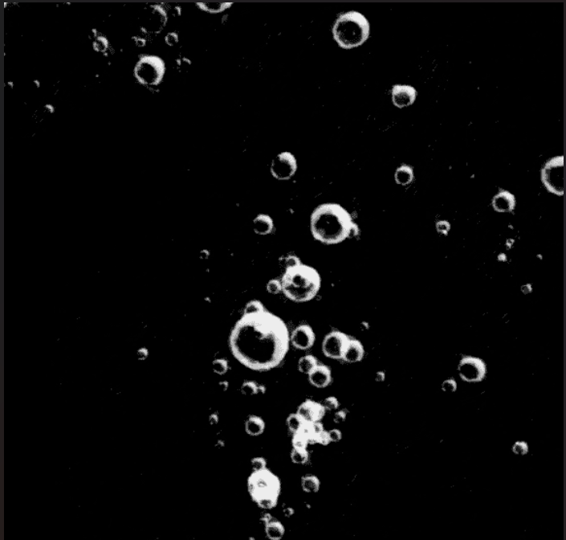
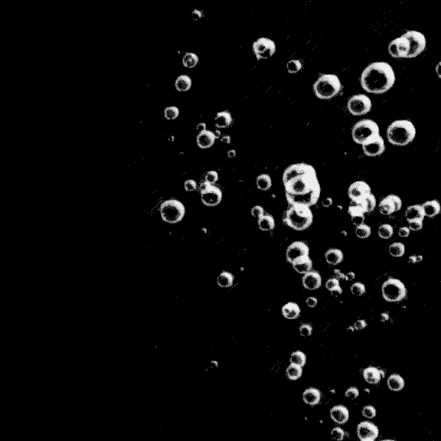
IV – Formation des galaxies
Au bout d’une picoseconde : gel de la matière noire.
Big Bang
Voici donc l’origine des grumeaux du fond diffus cosmologique !
- Conditions physiques extrêmes
- la matière ordinaire et la matière noire interagissent ensemble
Notes:
Voilà, on a le Big Bang, la matière ordinaire et la matière noire interagissent ensemble et sont dans des conditions physiques extrêmes : très chaud, très dense, forte pression. On imagine que ces bulles sont des particules de matière noire en mouvement. Et au bout d’une picoseconde la matière noire se fige, c’est le gel de la matière noire. Et cette matière noire figée forme des puits où est petit à petit attiré la matière ordinaire. On aura donc des zones plus denses dans l’Univers autour des zones où la matière noire s’est figée, ce qui explique directement la formation de ces fluctuations de densités sur le fond diffus cosmologique, qui sont elles même les graines des amas de galaxies.
Je voulais quand même détailler ce point, pour dire que c’est vraiment la matière noire qui est la cause directe de la formation des galaxies car elle va littéralement former le squelette sur lequel la matière ordinaire va être attirée et va s’installer, formant au bout de plusieurs milliards d’années la toile cosmique que nous avons vue précédemment.

Slide 19
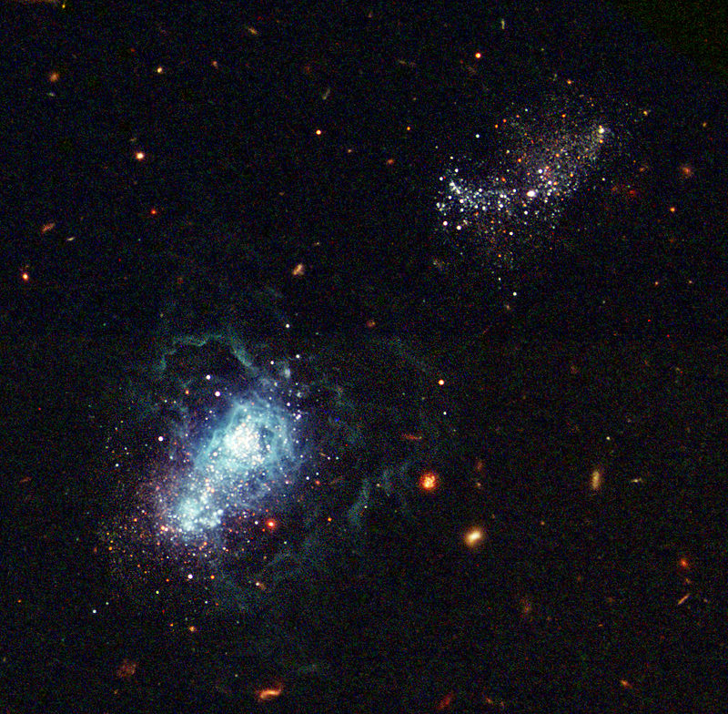
IV – Formation des galaxies
NB : le taux de formation d’étoiles + collisions lors de la formation d’une galaxie impactent sa structure, son évolution et son type (spirale, elliptique, …)
Zwicky 18, une très jeune galaxie en formation prise par le HST (Hubble)
Notes:
Alors une galaxie au début c’est un sphéroïde, il y a du gaz, des étoiles qui se forment, qui meurent et donc rejette du gaz qui va être utilisé par d’autres générations d’étoiles. Et puis surtout ces protogalaxies fusionnent entre elles pour former des galaxies plus grandes, plus complexes et uniques. Les sphéroïdes vont ensuite devenir des disques (à cause du moment cinétique), des disques en rotation. Bon.

Slide 20
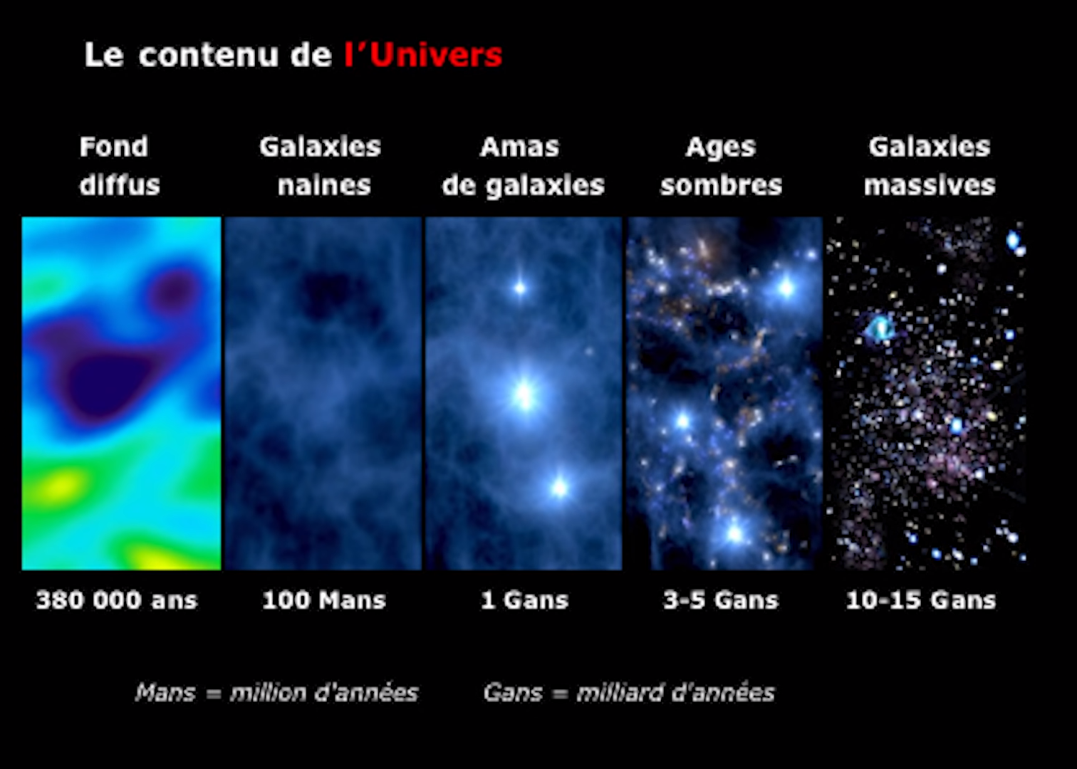
IV – Formation des galaxies
Du fond diffus cosmologique (380 000 ans après Big Bang) à aujourd’hui (13,8 Gans après Big Bang).
Des fluctuations primordiales aux galaxies naines aux galaxies massives organisées en amas !
- En rouge la matière noire (halo de matière noire).
- En bleu la matière ordinaire froide
- En vert la matière ordinaire chaude.
→ illustration du phénomène de rétroaction (feedback)
Notes:
Zap cette diapo.
L’image de gauche permet de mieux imaginer ce lien entre les galaxies, la matière noire, et les filaments. Donc en rouge on a un halo de matière noire, qui se trouve dans un filament de la toile cosmique. Ce filament en bleu est composé de matière froide, de l’hydrogène froid. Et la galaxie, elle, elle rejette du gaz, cette fois-ci du gaz chaud. C’est un phénomène de rétroaction, c’est-à-dire que l’hydrogène des filaments alimente la galaxie en gaz froid, et cette même galaxie peut rejeter du gaz chaud grâce à son trou noir supermassif. On y reviendra.
Et sur l’image de droite, on voit comment on passe petit à petit des fluctuations de densité primordiales d’il y a plus de 13 Md d’année à la toile cosmique actuelle. On passe de galaxies naines, qui grossissent, fusionnent avec d’autres galaxies, pour ensuite venir former les galaxies massives que nous avons aujourd’hui et qui sont organisées en amas.

Slide 21
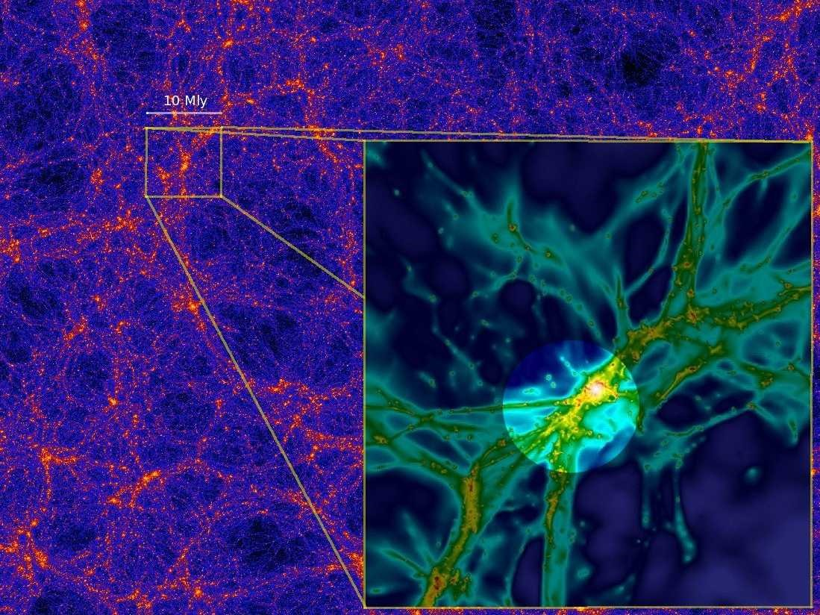
V – Zoom sur la toile cosmique
Des galaxies aux amas et à l’immense toile cosmique…
… maintenant, zoom sur la toile cosmique, sur ces nœuds et ces filaments, pour retrouver nos chères galaxies !
Notes:
Je reviens sur cette image, jusqu’à maintenant nous n’avons fait que dézoomer, de passer des galaxies aux amas et à l’immense toile cosmique. Maintenant nous allons zoomer sur la toile cosmique pour retrouver nos chères galaxies !
Alors déjà je tiens à rappeler que toutes ces images sont extraites de simulations, mais par contre elles sont assez réalistes.
La toile cosmique, alias le squelette de matière noire, c’est un système complexe de filaments, qui quand ils se croisent forment des nœuds, qui sont des régions plus denses. Par exemple sur l’image de gauche on a un joli nœud, on voit qu’on a à faire à un grand superamas de galaxies. Et entre ces filaments il n’y a priori pas grand-chose, c’est le vide du milieu intergalactique.

Slide 22
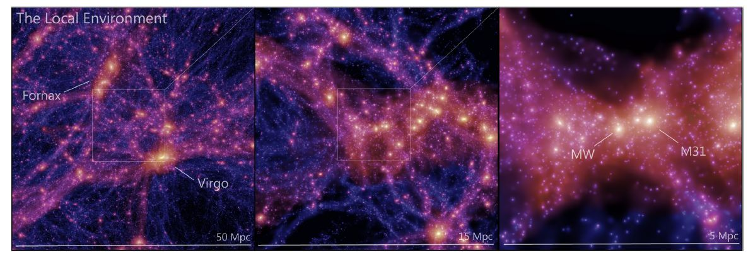
V – Zoom sur la toile cosmique
Laniakea
Morceau du superamas de la Vierge
Notre groupe local !
La simulation → matière noire visible → chaque galaxie est dans un halo de matière noire ! (80% de sa masse !)
Les galaxies forment des filaments.
Quand les filaments se croisent ils forment des nœuds → régions denses → cœur des superamas !
Notes:
Alors ces images sont très intéressantes, parce qu’elles simulent notre vrai environnement dans l’Univers. On a donc représenté notre vrai amas de galaxie ainsi que la Voie Lactée par exemple. Donc à gauche on a Laniakea, puis on zoom sur les filaments pour retrouver un morceau du superamas de la Vierge, et puis on zoom une dernière fois pour retrouver notre Groupe Local, avec la Voie Lactée et M31 qui sont annotées.
On voit donc que quand on zoom sur un filament, on tombe sur pleins d’autres filaments, mais surtout on voit que celui-ci est composé de milliers de halos. Ce sont donc des halos de matière noire, et à l’intérieur de chaque halo va se former une galaxie, à partir de la matière ordinaire (donc ici de l’hydrogène) que le halo aura capturé par gravitation. Le halo de matière noire d’une galaxie représente environ 80 % de la masse totale, c’est énorme.
Les nœuds de la toile cosmique sont des régions denses qui sont les cœurs des superamas. Et puisque ce sont des régions plus denses, il y a plus de collision et de fusion de galaxies, formant alors des galaxies elliptiques. Ça aussi on y reviendra.

Slide 23
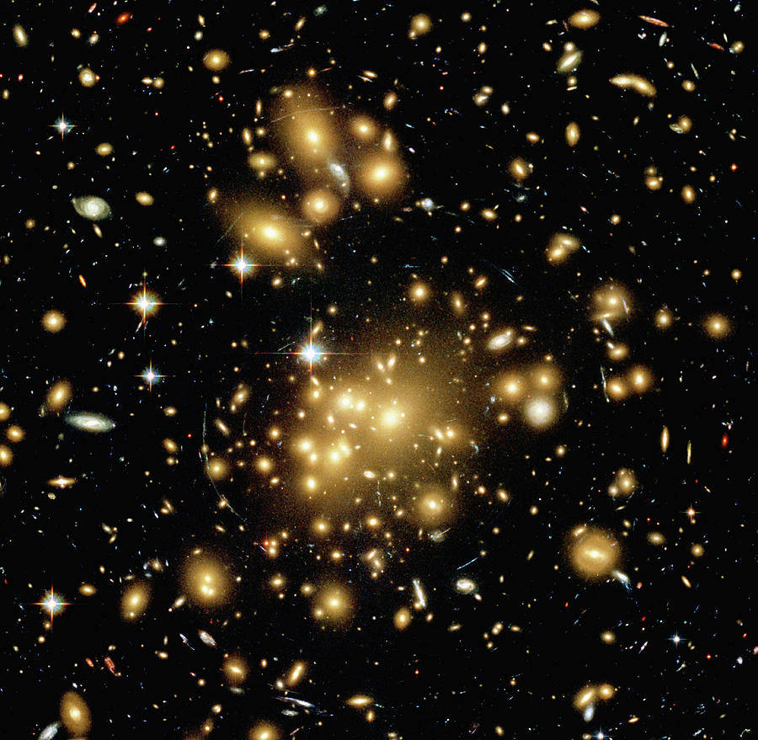
V – Zoom sur la toile cosmique
Retour en lumière visible.
- Plus une galaxie est massive plus son halo de matière noire est massif.
- les galaxies elliptiques ont donc les plus grand halos de matière noire
- les galaxies elliptiques se trouvent dans les nœuds de la toile cosmique, formant des amas très denses et très massifs.
Amas Abell 1689 – constellation de la Vierge
Notes:
Et effectivement les galaxies elliptiques ont bien plus tendance à se regrouper et à former des amas que les galaxies spirales. On le voit bien avec cet amas qui fourmillent de galaxies elliptiques géantes, très massives, on imagine bien le nœud de matière noire que l’amas doit former autour de lui.

Slide 24
V – Zoom sur la toile cosmique
Notes:
En parlant d’imagination, maintenant, cette toile cosmique, je vais beaucoup l’imager. Alors quand on la regarde comme ça, on peut penser à plusieurs choses, peut-être un système nerveux, et moi j’ai trouvé que ça ressemblait drôlement bien à une ville. Ce qui tombe plutôt bien parce que l’Univers est finalement bien organisé comme une métropole.

Slide 25
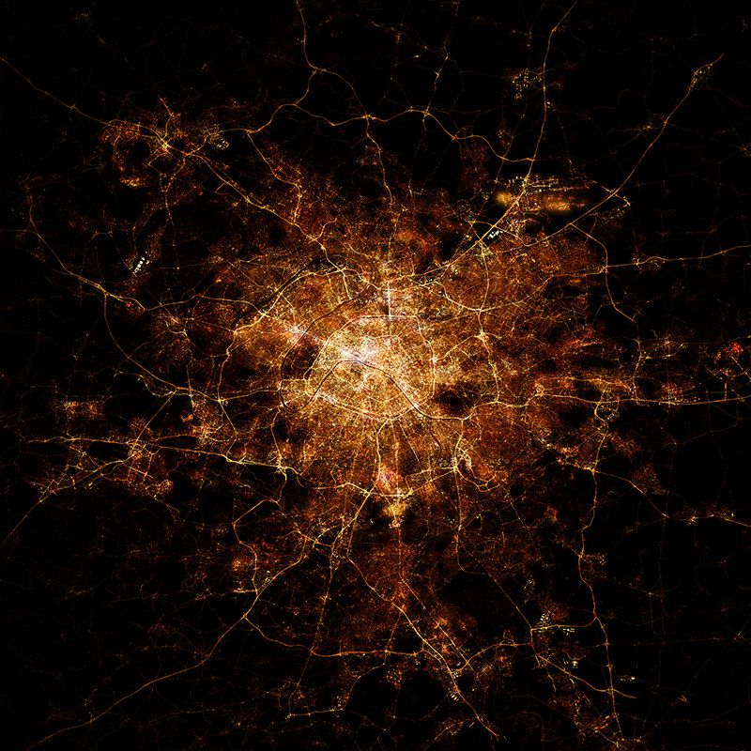
V – Zoom sur la toile cosmique
Dans une métropole | Dans la toile cosmique
Centre ville avec une densité forte en immeubles / bâtiments. | Nœud avec une densité forte en galaxies.
Dans le centre ville se trouve des amassements de gratte-ciels (bâtiments grand, hauts, massifs !). | Dans le nœud se trouve des amas de galaxies elliptiques (massifs !).
Au niveau de la banlieue/espace périurbain, les habitations sont organisés autour des axes de communications qui convergent vers le centre ! | Les filaments entourent et convergent vers le nœud. C’est leur croisement qui forme le nœud.
Dans cet espace périurbain il y a des lotissement et des habitations pavillonnaires, plus petites qu’au centre ! | Dans les filaments nous avons des galaxies spirales, moins massives que les galaxies elliptiques dans les nœuds !
Dans ces habitations vivent des gens. | Dans ces galaxies vivent des étoiles.
Pour se nourrir, ces gens prennent ce qu’il reste dans leur frigo. | Les étoiles utilisent le gaz qu’il y a dans leur galaxie.
Ce qui se trouve dans leur frigo provient au départ de l’agriculture, dans les champs que sont les zones en noirs ! | Le gaz des galaxie provient au départ du milieu intergalactique, qui n’est pas complètement vide mais constitué d’hydrogène ! (qui finit par être capturé par les halos de matière noire des galaxies)
Notes:
En effet rien qu’à l’apparence, la toile cosmique (en haut) ressemble beaucoup à une agglomération en vue satellite, de nuit (l’image du bas). La ressemblance est frappante. En bas nous avons le centre-ville avec une densité forte en habitants, dans la toile cosmique nous avons un nœud, donc le cœur d’un superamas, avec une densité forte en galaxies.
Comme dans tout centre-ville d’une métropole on retrouve des gratte-ciels, et dans le nœud de la toile cosmique on a des grandes et massives galaxies elliptiques.
Au niveau de l’espace périurbain les habitations sont organisés autour des axes de communications qui convergent vers le centre, et dans la toile cosmique les filaments entourent et convergent vers le nœud.
Autour du centre-ville il y a des lotissements et des habitations pavillonnaires, moins grand qu’au centre, et dans les filaments nous avons des galaxies spirales, moins massives que celles dans les nœuds.
Dans ces habitations vivent des gens. Dans ces galaxies vivent des étoiles.
Et comment font les gens pour se nourrir ? Et bien ils prennent ce qu’il reste dans leur frigo. Les étoiles font pareil, elles utilisent le gaz qu’il y a dans leur galaxie.
Mais comment fait-on pour remplir le frigo ? Et bien on va dans le supermarché qui utilise des produits issus, dans un monde idéal, d’une agriculture saine, donc provenant des champs qu’il y a en dehors de la ville. Les zones noires. Pareil, le gaz des galaxies provient du milieu intergalactique, en noir, qui n’est pas réellement vide mais constitué d’un peu d’hydrogène qui finit par être attiré et capturé par les halos de matière noir de la toile cosmique. L’hydrogène emprunte alors l’autoroute des filaments et finit par alimenter la galaxie en hydrogène. L’hydrogène est en effet le carburant des étoiles.

Slide 26
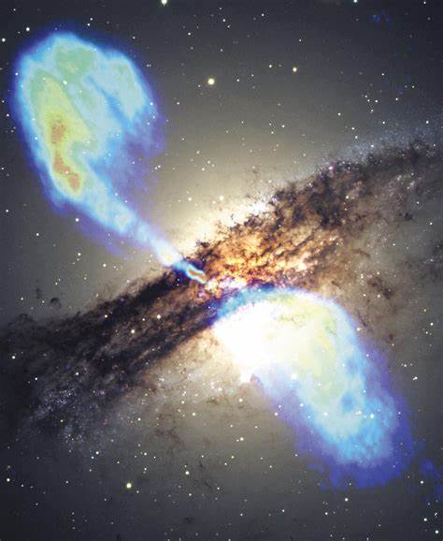
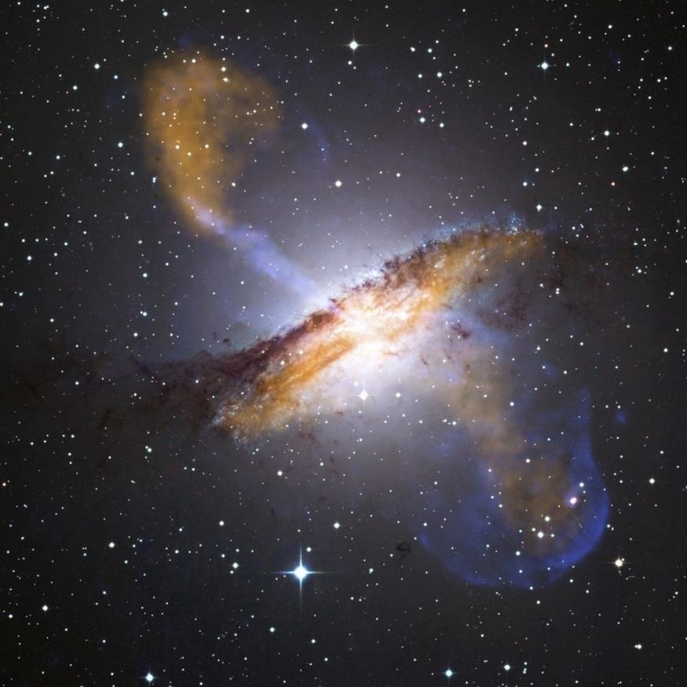
V – Zoom sur la toile cosmique
Le milieu intergalactique n’est pas totalement vide, il est constitué de l’hydrogène qui alimente les galaxies !
Pour stopper ce transfert d’hydrogène
Phénomènes de rétroaction (feedback) de la part des galaxies.
La galaxie Centaurus A expulse du gaz très chaud (bleu!) à cause de son trou noir supermassif
Notes:
Les galaxie sont donc continuellement alimentées par le milieu intergalactique et les filaments, mais quand une galaxie a trop manger, elle évacue. On dit que les galaxies ont des systèmes de rétroactions pour stopper ce transfert d’hydrogène du milieu intergalactique aux galaxies, pour stopper la livraison. Et donc ces système de rétroaction ont pour but de stopper la formations d’étoiles et font donc font mourir la galaxie, parce qu’une galaxie qui ne produit plus d’étoiles est une galaxie morte.
Donc ces processus de rétroaction c’est par exemple des trous noirs supermassifs qui émettent suffisamment d’énergie pour réchauffer le gaz alentour et le disperser, comme dans le noyau actif de la galaxie Centaurus A où le résultat de cette expulsion est très bien visible. Le trou noir de cette galaxie réchauffe la gaz et l’expulse, ce qui empêche la formation de nouvelles étoiles. C’est assez impressionnant. Et c’est ce qui était illustré sur une image avant…

Slide 27
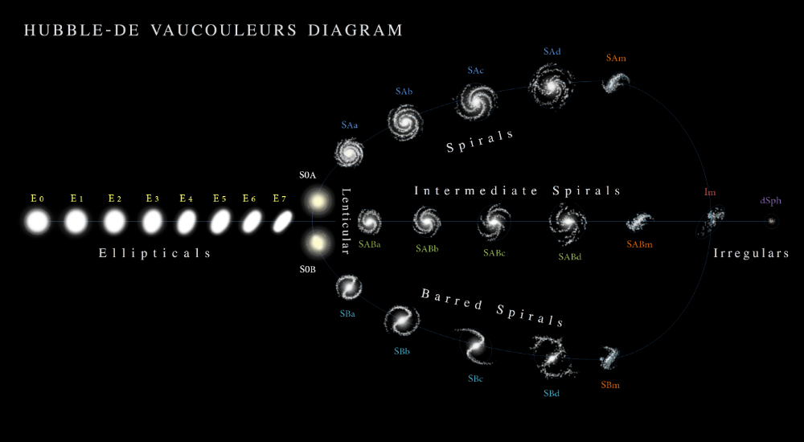
VI – Classification des galaxies
Chaque galaxie est unique. On les classe en fonction de leur forme !
Notes:
Donc on a parlé de galaxies spirales, de galaxies elliptiques, maintenant on va détailler tous ça. On imagine bien qu’il y a des quantités presque infinies de galaxies dans notre Univers, et elles ont chacune leur histoire et sont toute uniques, et c’est donc compliqué de les mettre dans des cases pour les classer. Mais en même temps, elles respectent des organisations particulières et ont des formes qui se ressembles. On classe donc les galaxies en fonction de leur forme, ce qui peut être assez subjectif d’ailleurs.
Et c’est Edwin Hubble est le premier à classer les galaxies par leur forme, c’est la séquence de Hubble. Mais aujourd’hui on utilise une version plus complète de cette séquence, qui est la classification de Hubble-DeVaucouleurs, sur laquelle on retrouve les 4 principaux types de galaxies :

Slide 28
VI – Classification des galaxies
Chaque galaxie est unique. On les classe en fonction de leur forme !
Notes:
De gauche à droite on a les galaxies elliptiques - lenticulaires – spirales - et irrégulières

Slide 29
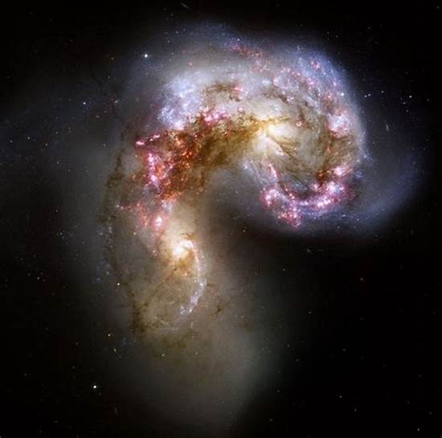
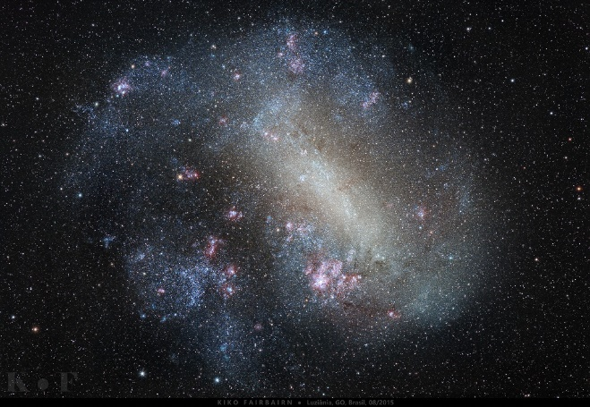
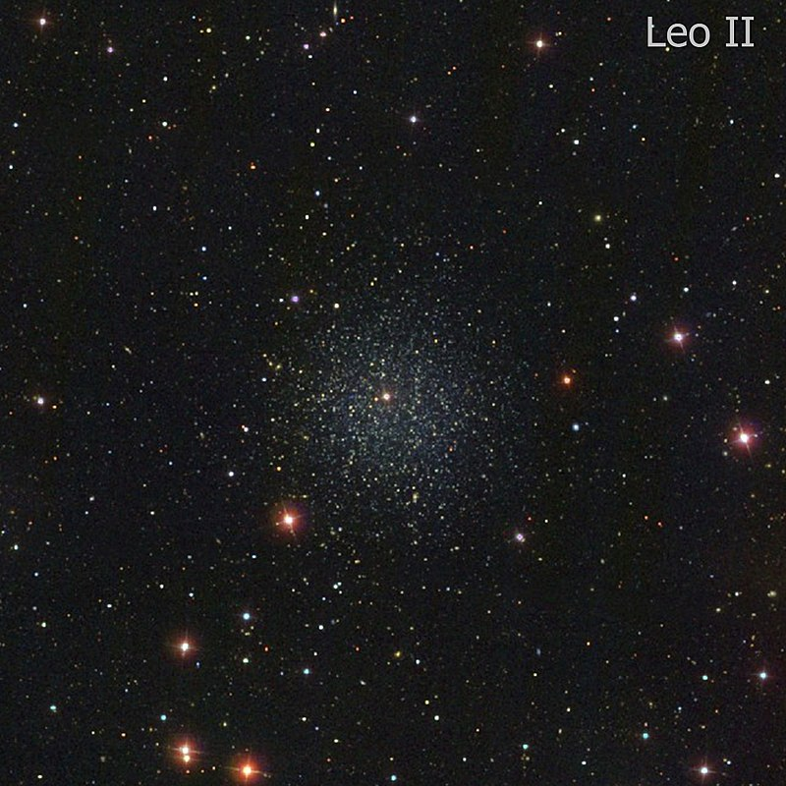
VI – Classification des galaxies
Galaxies Antennes
Galaxies irrégulières :
- Im
- pas de structures
- parfois issus de collisions de galaxies
Galaxies naines sphériques :
- dSph
- majorité des galaxies du Groupe Local !
Grand Nuage de Magellan
Notes:
1-Commençons par les galaxies irrégulières, notées Im. Ce sont des galaxies qui n’ont pas de structure, elles sont généralement petites et sans trou noir supermassif, comme les nuages de Magellan par exemple, ou alors elles sont issu d’une collision de galaxies comme les galaxies des Antennes. Et puis juste à côté dans la classification on a les galaxies naines sphériques, notées dsph, qui sont comme des grands amas globulaires. Ca ressemble à l’image que j’ai mis en bas à droite.

Slide 30
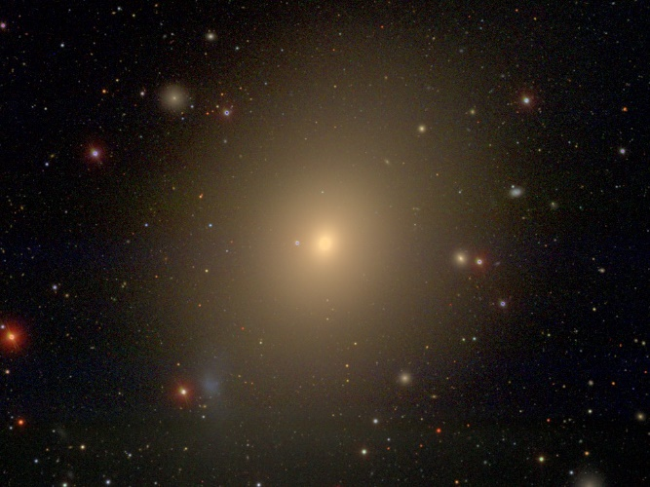
VI – Classification des galaxies
Galaxies elliptiques :
- notées E (elliptique)
- classées en fonction de leur excentricité = 10x(1-l/L)
- généralement très massives (situées dans les nœuds de la toile cosmique !)
- pas nuages de gaz
- ne forment plus d’étoiles
- population stellaire très dense et vieille
Infos Wikipedia :
L = 10,2
l= 8,3
Calcul du type de M49 :
10 x (1 - 8,3/10,2) = 2
Donc M49 est de type E2 !
Galaxie elliptique M49
Notes:
2-Ensuite les galaxies elliptiques. Elles sont classées selon 8 catégories en fonction de leur excentricité. Une galaxie bien sphérique sera classée E0 tandis qu’une galaxie très étirée sera E7. Pour calculer quel est la catégorie d’une galaxie elliptique, il suffit de soustraire à 1 le quotient de sa largeur par sa longueur, et de multiplier le tout par 10.
Par exemple si on prend Messier49, pour aller vite on cherche les infos sur Wikipédia en espérant qu’elles soient bonnes, on prend les valeurs, on fait le calcul, et on trouve environ 2, donc M49 est de catégorie E2. Voilà.
Ces galaxies elliptiques ne forment plus d’étoiles car elles n’ont pas de nuages de gaz. Plus de gaz. Leur population stellaire est très dense et vieille. Puisqu’elles ne produisent plus d’étoiles on dit que les galaxies elliptiques sont des galaxies mortes ou en train de mourir.

Slide 31
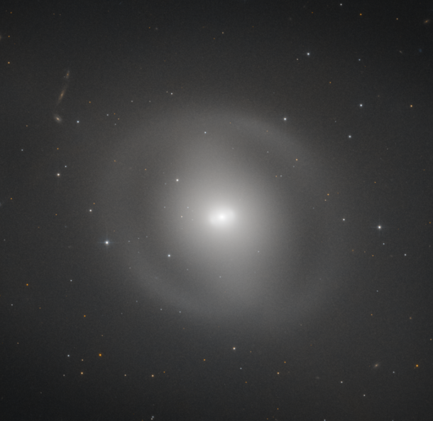
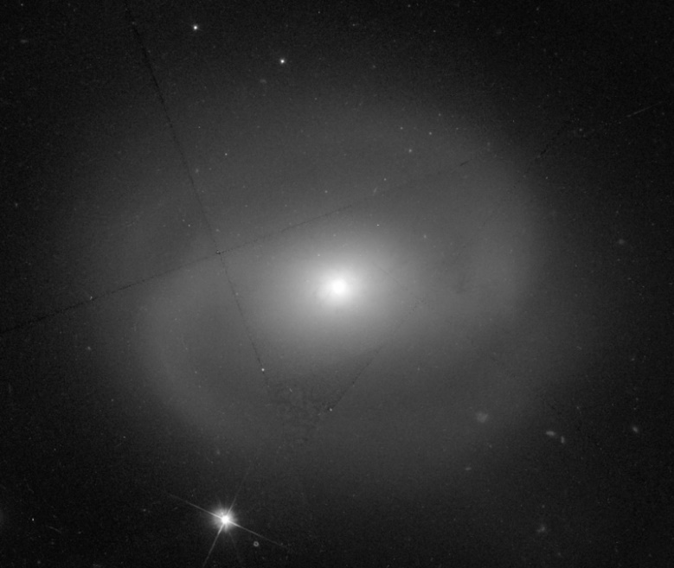
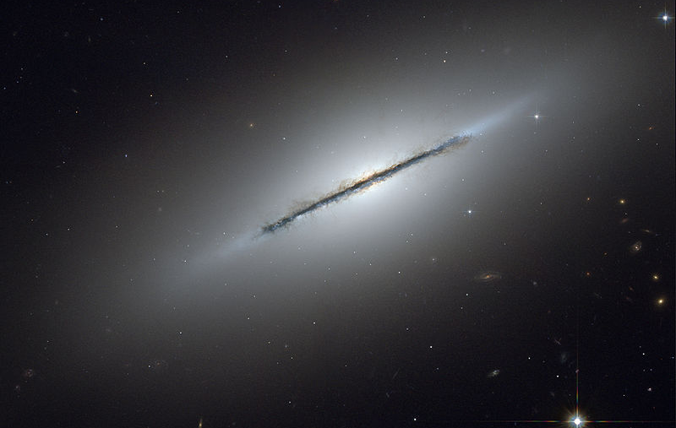
VI – Classification des galaxies
Galaxies lenticulaires :
- notés S0
- galaxies avec un bulbe central + un disque MAIS sans bras spiraux !
- galaxies massives
- forte densité en étoiles et peu de gaz
- étoiles anciennes
NGC 6684, type S0A
M102
NGC 7743, type S0B !
Galaxie lenticulaire barrée !
Notes:
3-Ensuite les galaxies lenticulaires, notées S0, elles ont une forme de lentille. Ce sont des galaxies avec un bulbe central et un disque mais sans bras.
Ce sont des galaxies massives avec une forte densité en étoiles anciennes et peu de gaz, un peu comme les galaxies elliptiques finalement. Les galaxies S0A sont les galaxies lenticulaires simples et les S0B les lenticulaires avec un bulbe allongé, un bulbe barré, comme c’est le cas chez la galaxie en bas à gauche.

Slide 32
VI – Classification des galaxies
Galaxies spirales :
- 3 types :
- spirales (SA)
- spirales barrées (SB)
- spirales intermédiaires (SAB)
- Classées en fonction de la « dispersion des bras ».
- Bras spiraux riches en gaz et en étoiles !
- Ces galaxies sont « vivantes » car elles donnent naissance à de fortes quantités d’étoiles !
- Beaucoup d’étoiles jeunes.
Notes:
4- Ensuite les galaxies spirales sont divisées en 3 sous-catégories :
- en haut nous avons les galaxies spirales, notées SA. Une galaxie spirale avec des bras très serrée sera notée SAa, une galaxie avec des bras moins serrés sera Sab, encore plus lâche Sac, et quand les bras sont très ouverts et fractionné c’est une SAd. Et puis entre chaque type il y a les intermédiaire, SAab, Sabc, et Sacd.
- en bas on a les galaxies spirales barrées, comme la Voie Lactée, qui sont notées SB et elles sont classées de la même manière que les spirales simples. SBa, Sbb, SBc et SBd, et les intermédiaires possibles.
- et puis entre les deux on a les galaxies spirales barrées mais pas trop, les galaxies spirales intermédiaires, notées SAB. Et pareil on a SABa, SABb, etc...
Le point commun entre toutes ces galaxies c’est qu’elles possèdent des bras spiraux très riches en gaz et en étoiles. Des étoiles majoritairement jeunes, car le gaz disponible permet de continuer à former des étoiles. Une galaxie spirale continue de donner naissance à des étoiles, c’est donc vivant. Et c’est complètement le contraire des galaxies elliptiques et lenticulaires, qui sont comme on l’a dit très pauvres en gaz et ont des étoiles anciennes. On pense d’ailleurs que les galaxies elliptiques sont issues de la fusion des galaxies spirales.
Et puis il y a ces galaxies, toutes à droite du diagramme, que j’ai mis volontairement de côté. En fait se sont des galaxies irrégulières mais vaguement en spirale SAm, irrégulières mais vaguement barrées SBm et les irrégulières vaguement un peu des deux SABm.

Slide 33
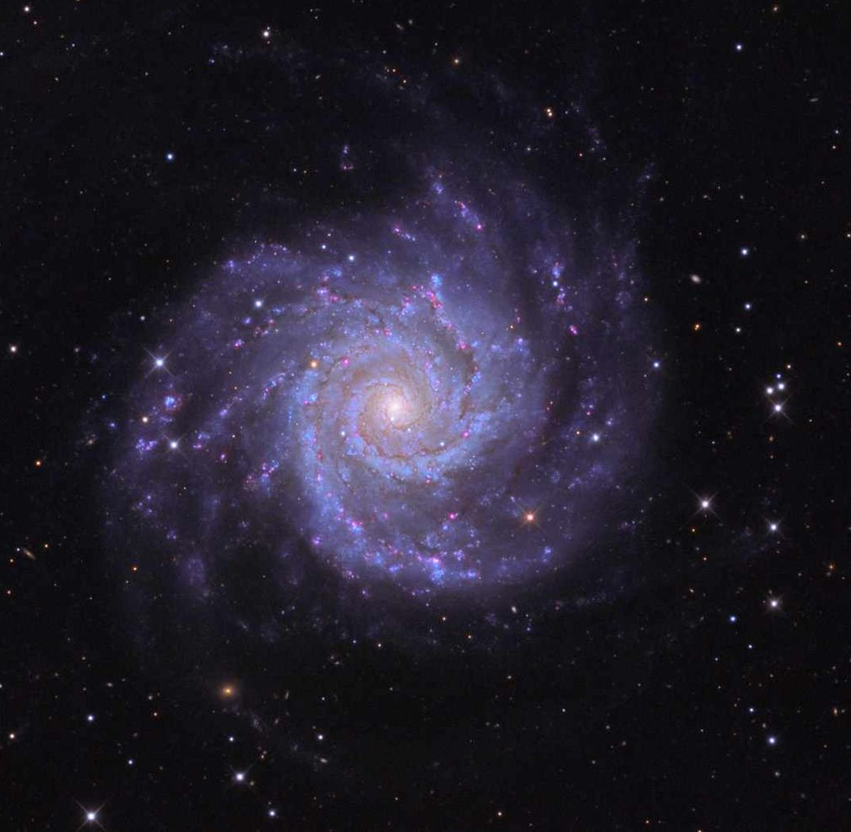
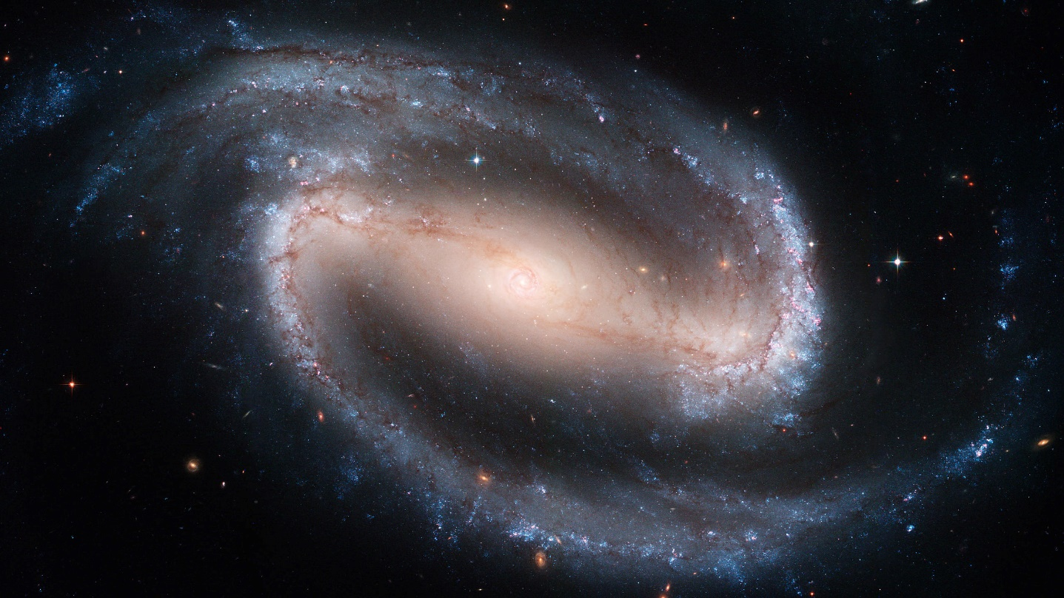
VI – Classification des galaxies
NGC 1300 – Galaxie spirale barrée
M74 – Galaxie spirale
Notes:
Ces images illustrent bien la beauté des galaxies spirales, donc avec une spirale simple à gauche et une spirale barrée à droite.

Slide 34
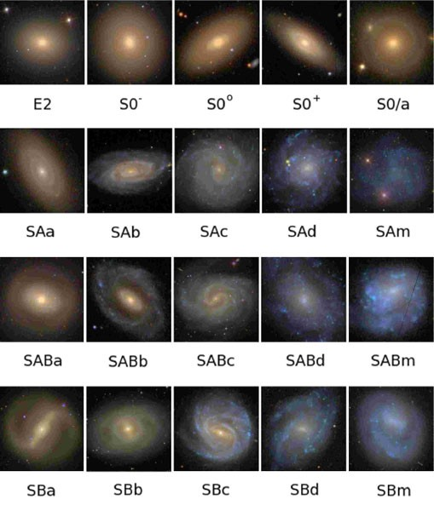
VI – Classification des galaxies
Illustration de nombreux types de galaxies
Notes:
Ici on a un tableau qui illustre chaque type de galaxie de la classification de Hubble-DeVaucouleurs.
Et puis comme on a dit chaque galaxie est un peu unique et a sa particularité. Alors dans la classification on ajoute ces particularités, mais je ne vais pas vous les citez 1 par 1. Mais par exemple, pour une galaxie qui possède un anneau, il faut rajouter un (r) pour ring dans la classification. Une galaxie qui a beaucoup de gaz on ajoutera un + comme c’est le cas dans la première ligne du tableau, et donc quand une galaxie est vraiment pauvre en gaz on le précise par un -.

Slide 35
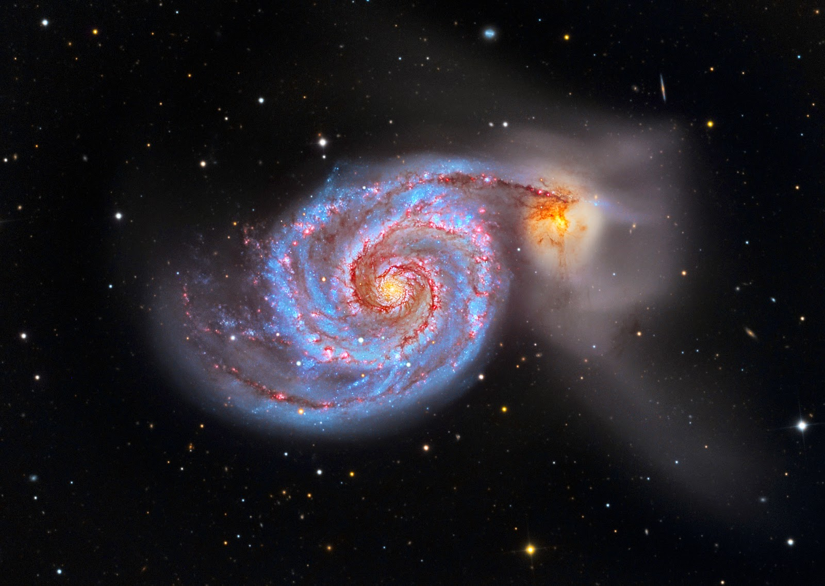
VI – Classification des galaxies
Messier 51
Une galaxie de type :
SA(s)bc pec
Notes:
Par exemple la célèbre galaxie M51 est de type SA(s)bc pec car c’est une galaxie spirale (SA), avec les bras écartés mais pas trop (bc), le s entre parenthèse nous indique qu’il n’y a pas d’anneau dans la galaxie, et le pec de peculiar indique que M51 présente une particularité, en l’occurrence la galaxie qu’elle est en train de manger (à gauche).

Slide 36
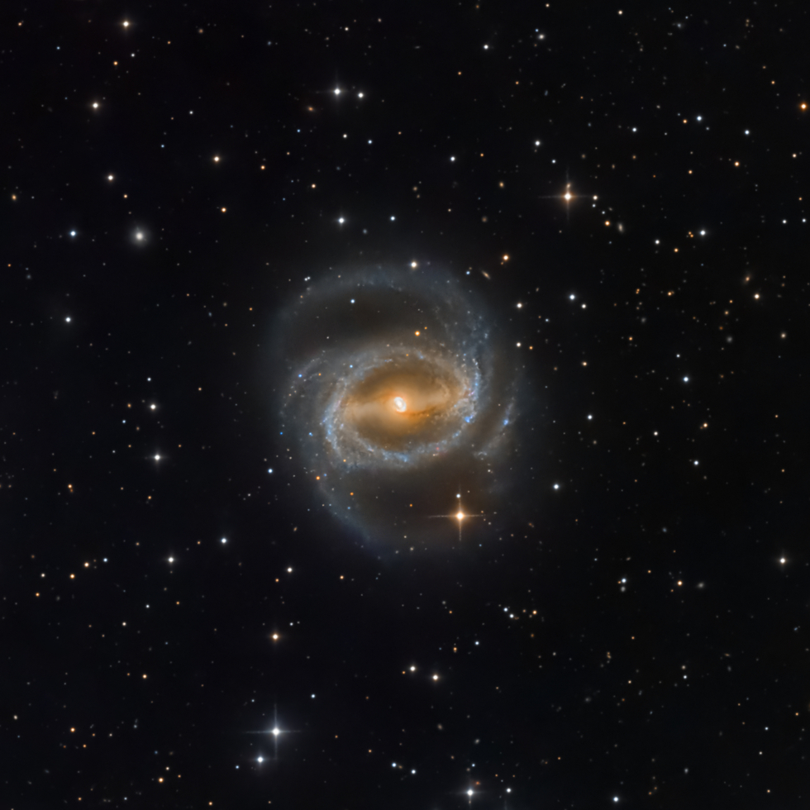
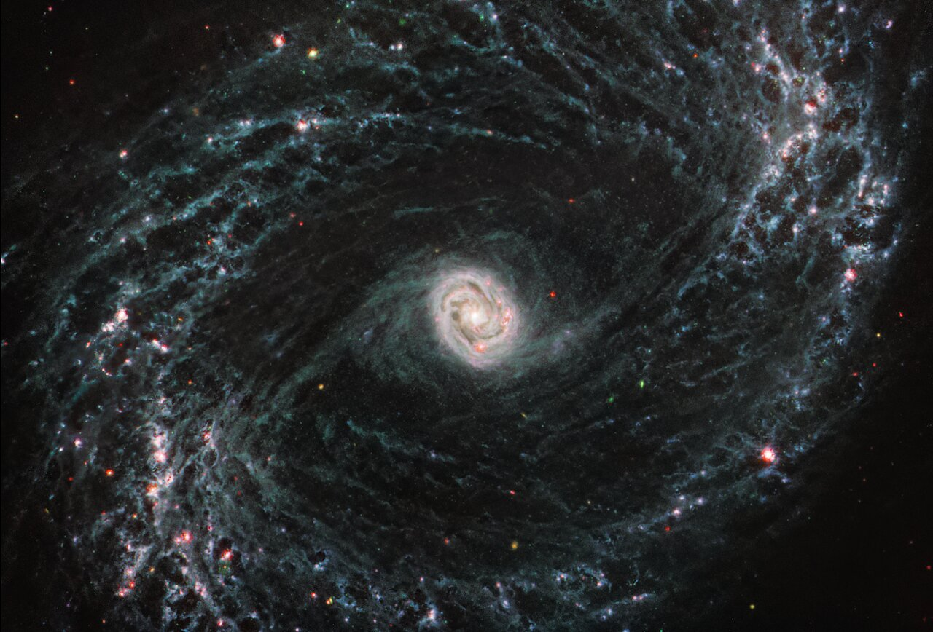
VI – Classification des galaxies
NGC 1433
Une galaxie de type :
(R1)SB(r)ab Sy2
Ces deux galaxies sont bien les mêmes ! A droite, le JWST permet de révéler grâce à l’infrarouge un vaste anneau autour de NGC 1433 !
Notes:
Autre exemple, un chouilla plus complexe :
La galaxie NGC1433 est de type (RI)SB(r)ab Sy2. Ce qui en français signifie que

Slide 37
VI – Classification des galaxies
NGC 1433
Une galaxie de type :
(R1)SB(r)ab Sy2
Ces deux galaxies sont bien les mêmes ! A droite, le JWST permet de révéler grâce à l’infrarouge un vaste anneau autour de NGC 1433 !
Notes:
C’est une galaxie spirale barrée

Slide 38
VI – Classification des galaxies
NGC 1433
Une galaxie de type :
(R1)SB(r)ab Sy2
Ces deux galaxies sont bien les mêmes ! A droite, le JWST permet de révéler grâce à l’infrarouge un vaste anneau autour de NGC 1433 !
Notes:
Avec les bras serrés mais pas trop

Slide 39
VI – Classification des galaxies
NGC 1433
Une galaxie de type :
(R1)SB(r)ab Sy2
Ces deux galaxies sont bien les mêmes ! A droite, le JWST permet de révéler grâce à l’infrarouge un vaste anneau autour de NGC 1433 !
Notes:
entourée d’un anneau extérieur de type 1

Slide 40
VI – Classification des galaxies
NGC 1433
Une galaxie de type :
(R1)SB(r)ab Sy2
Ces deux galaxies sont bien les mêmes ! A droite, le JWST permet de révéler grâce à l’infrarouge un vaste anneau autour de NGC 1433 !
Notes:
Il y a aussi un anneau dans la galaxie

Slide 41
VI – Classification des galaxies
NGC 1433
Une galaxie de type :
(R1)SB(r)ab Sy2
Ces deux galaxies sont bien les mêmes ! A droite, le JWST permet de révéler grâce à l’infrarouge un vaste anneau autour de NGC 1433 !
Notes:
Et c’est une galaxie de Seyfert de type 2, donc avec un noyau très actif et très brillant.

Slide 42
VII – Répartition des différents types de galaxies dans l’Univers (observable)
Types de galaxies | Proportion
Spirales | 60%
Elliptiques / Lenticulaires | 35%
Irrégulières | 5%
Dans l’Univers observable, 3/5 des galaxies sont spirales !
Galaxie morte = galaxie qui ne produit plus d’étoiles
Comment une galaxie peut-elle mourir alors qu’elle est alimentée en gaz par le milieu intergalactique ?
Les réserve d’hydrogène du milieu intergalactique ont été entièrement consommées.
Les phénomènes de rétroactions (feedback)
= les trous noirs supermassifs réchauffent le gaz et éjectent le gaz froids des galaxies, empêchant la formation de nouvelles étoiles !
MAIS : ce sont les galaxies elliptiques (et lenticulaires) qui concentrent les 2/3 des étoiles !
Notes:
Au niveau de la répartition de ces types de galaxies, dans notre univers, du moins dans notre univers observable, il y a 60 % de galaxies spirales, 35 % d’elliptiques/lenticulaires et 5 % d’irrégulières. Il y a donc une grande majorité de galaxies spirales, mais pour autant ce n’est pas là où il y a le plus d’étoiles. En effet ce sont les galaxies elliptiques et lenticulaires qui concentrent les 2/3 des étoiles de l’Univers. Or ces galaxies elliptiques et lenticulaires sont des galaxies mortes, c’est-à-dire qui ne donnent plus naissance à des étoiles.
Donc la majorité des étoiles dans l’Univers se trouvent dans des galaxies mortes. Pourtant on a dit que les galaxies sont alimentées en gaz par les filaments et l’hydrogène du milieu intergalactique, donc comment ça se fait que les galaxies meurt ? Alors j’aurai pu poser cette question avant mais je le fais maintenant. Alors c’est plus de la théorie que du factuel, mais il y a aurait deux raisons.
Soit la galaxie a déjà consommée et utilisée tout l’hydrogène disponible autour d’elle. … plus d’hydrogène, donc plus de carburant pour les étoiles, donc plus de formation d’étoiles.
Soit se sont les phénomènes de rétroaction qui empêchent la formation de nouvelles étoiles. Comme on l’a dit, les trou noirs supermassifs de certaines galaxies réchauffent et expulsent du gaz, à la manière de Centaurus A, ce qui à therme cause l’accélération de la mort de la galaxie.

Slide 43
VIII – Etude de cas : la Voie Lactée
- Système solaire à environ 26 000 a.l. du centre
- disque composé de 4 bras principaux. Nous sommes dans le sous-bras d’Orion
- disque de 100 000 a.l. composé de 200 à 300 Md d’étoiles.
Notes:
Alors maintenant je vous propose une étude de cas de la Voie Lactée.
Alors la Voie Lactée est une galaxie spirale barrée et nous sommes à environ 26 000 al du centre, dans le bras d’Orion, qui est une division du bras du Sagittaire. On indique en haut une zone invisible, que l’on ne peut pas voir car elle nous est cachée par le noyau galactique, vu que nous sommes de l’autre côté.
Notre galaxie est composée d’un bulbe qui est le noyau galactique, de bras spiraux qui forment le disque galactique, d’un halo galactique et d’un halo de matière noire, mais on a assez parlé de matière noire aujourd’hui.
Donc le bulbe galactique est marqué par une barre centrale, au centre de laquelle se trouve un trou noir supermassif.

Slide 44
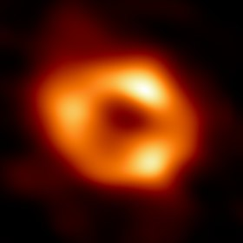
VIII – Etude de cas : la Voie Lactée
- Un trou noir supermassif :
Sagittarius A
Disque d’accrétion de Sagitarius A – image de l’EHT (2017-2022)
Notes:
Ce n’est pas quelque chose de propre à la Voie Lactée, toutes les grandes galaxies ont dans leur noyau un trou noir supermassif. Pour la Voie Lactée ce trou noir s’appelle Sagittarius A, et il a été photographié par l’EHT en 2017 et l’image a été révélé l’année dernière. Cette image très esthétique en fait ce n’est pas une image du trou noir en tant que tel, mais du disque d’accrétion qu’il y a autour du trou noir. On ne peut pas photographier un trou noir parce que par définition il n’émet pas de lumière par contre on peut photographier la matière qu’il y a autour du trou noir et qui dessine la zone où il se trouve. Donc quelque par dans la zone sombre au centre du disque d’accrétion il y a le trou noir, et autour c’est toute la matière qu’il a échauffée, ce qui forme le disque d’accrétion.

Slide 45
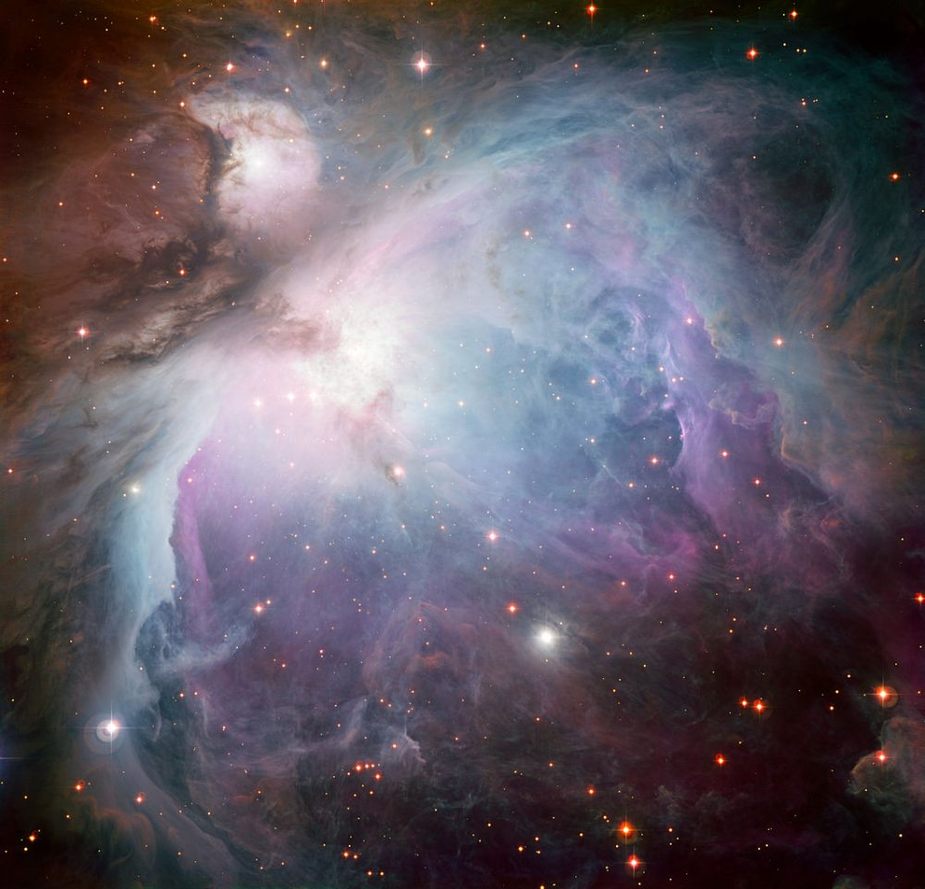
VIII – Etude de cas : la Voie Lactée
- Forte densité en étoiles anciennes dans le bulbe
- gaz + étoiles jeunes dans les bras spiraux :
→ Pouponnières d’étoiles
M42, une nébuleuse pouponnière d’étoiles dans notre galaxie
Notes:
Sinon le reste du bulbe est marqué par une très forte concentration en vieilles étoiles. Des étoiles vieilles, donc plutôt jaunes et rouges.
Ensuite ce bulbe est entouré de 4 grands bras spiraux qui contiennent beaucoup de gaz, de nébuleuses et donc de pouponnières d’étoiles, comme la nébuleuse d’Orion M42. Les bras spiraux de notre galaxie sont donc riches en étoiles jeunes, des étoiles chaudes donc bleues. Ces bras spiraux forment un disque d’un diamètre d’environ 100 000 al. C’est donc dans ces bras spiraux que naissent les étoiles de notre galaxie.

Slide 46
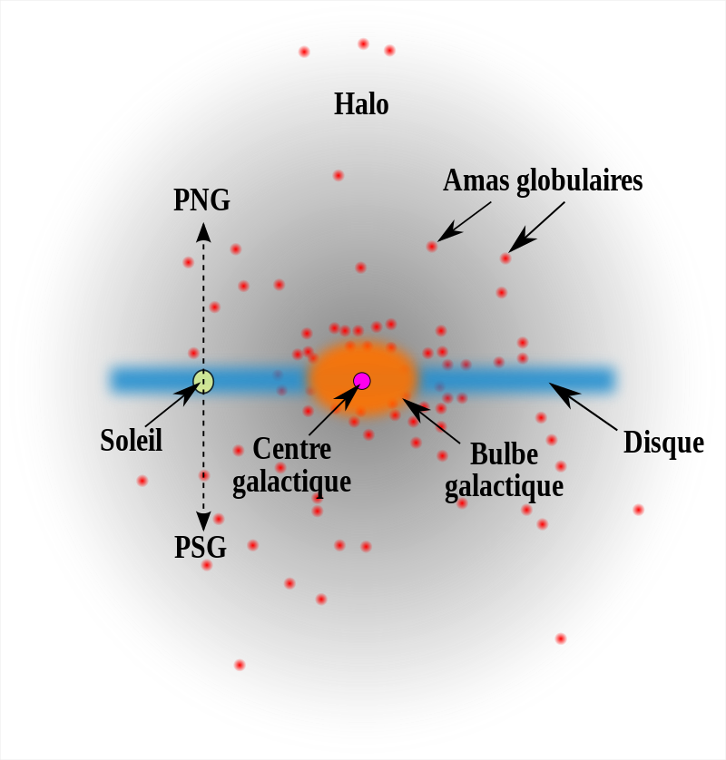
VIII – Etude de cas : la Voie Lactée
- Voie Lactée → disque en rotation : 1 tour en 230 millions d’années
(au niveau du Soleil)
- halo galactique : amas globulaires anciens
Notes:
Notre galaxie est un disque en rotation, et ainsi le Soleil fait un tour autour du centre galactique, donc de Sagittarius A, en environ 230 millions d’années.
Et puis pour finir, le halo galactique c’est un ensemble stellaire qui entoure le disque. Il est composé d’étoiles très anciennes, et de nombreux amas globulaires. Ces amas globulaires sont très anciens, de l’ordre de 10 à 13 Md années, et sont donc des témoins de la formations de la Voie Lactée et des potentielles collisions qui lui ont donné naissance.

Slide 47
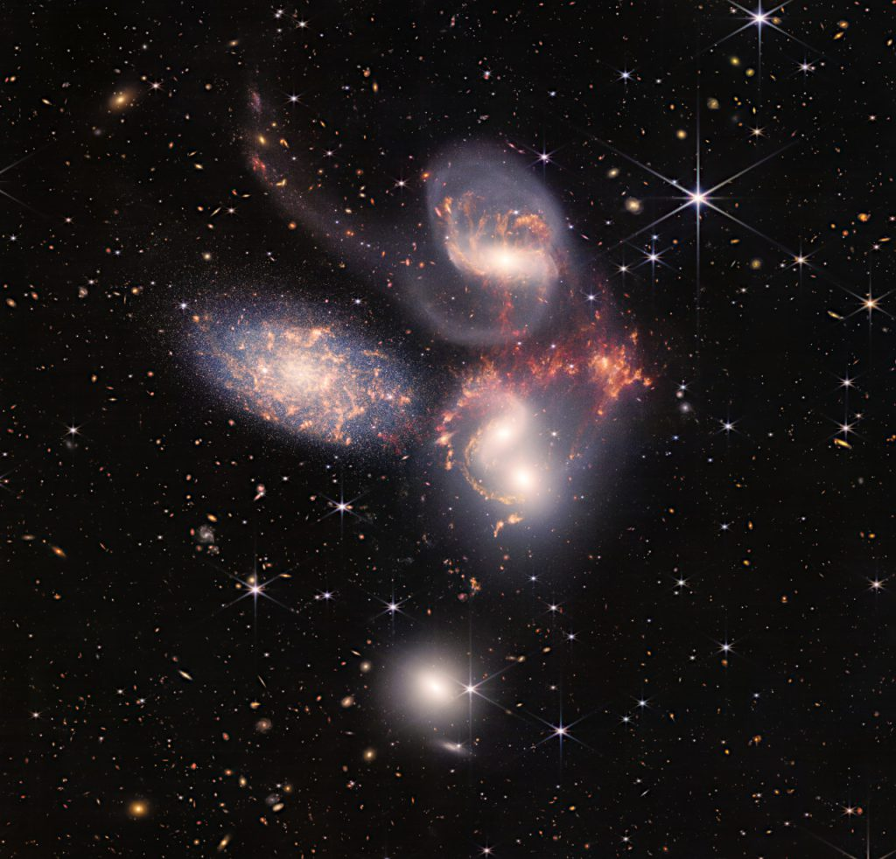
Des galaxies en interactions et collisions
IX – Les cas remarquables
ARP 273 (par le HST – Hubble)
Quintette de Stephan (par le JWST)
Notes:
Bon maintenant ça va être l’instant arrêt sur image.
Alors comme on l’a vu les galaxies ne sont pas des structures isolées, et par conséquent il y a beaucoup d’interaction entre les galaxies d’une même zone, et ça joue un rôle très important dans leur évolution. Et donc ça donne lieu à de très jolis interactions. Ici on a le quintette de Stephan vu par le JWST, et puis à droite ARP 273, très élégant.

Slide 48
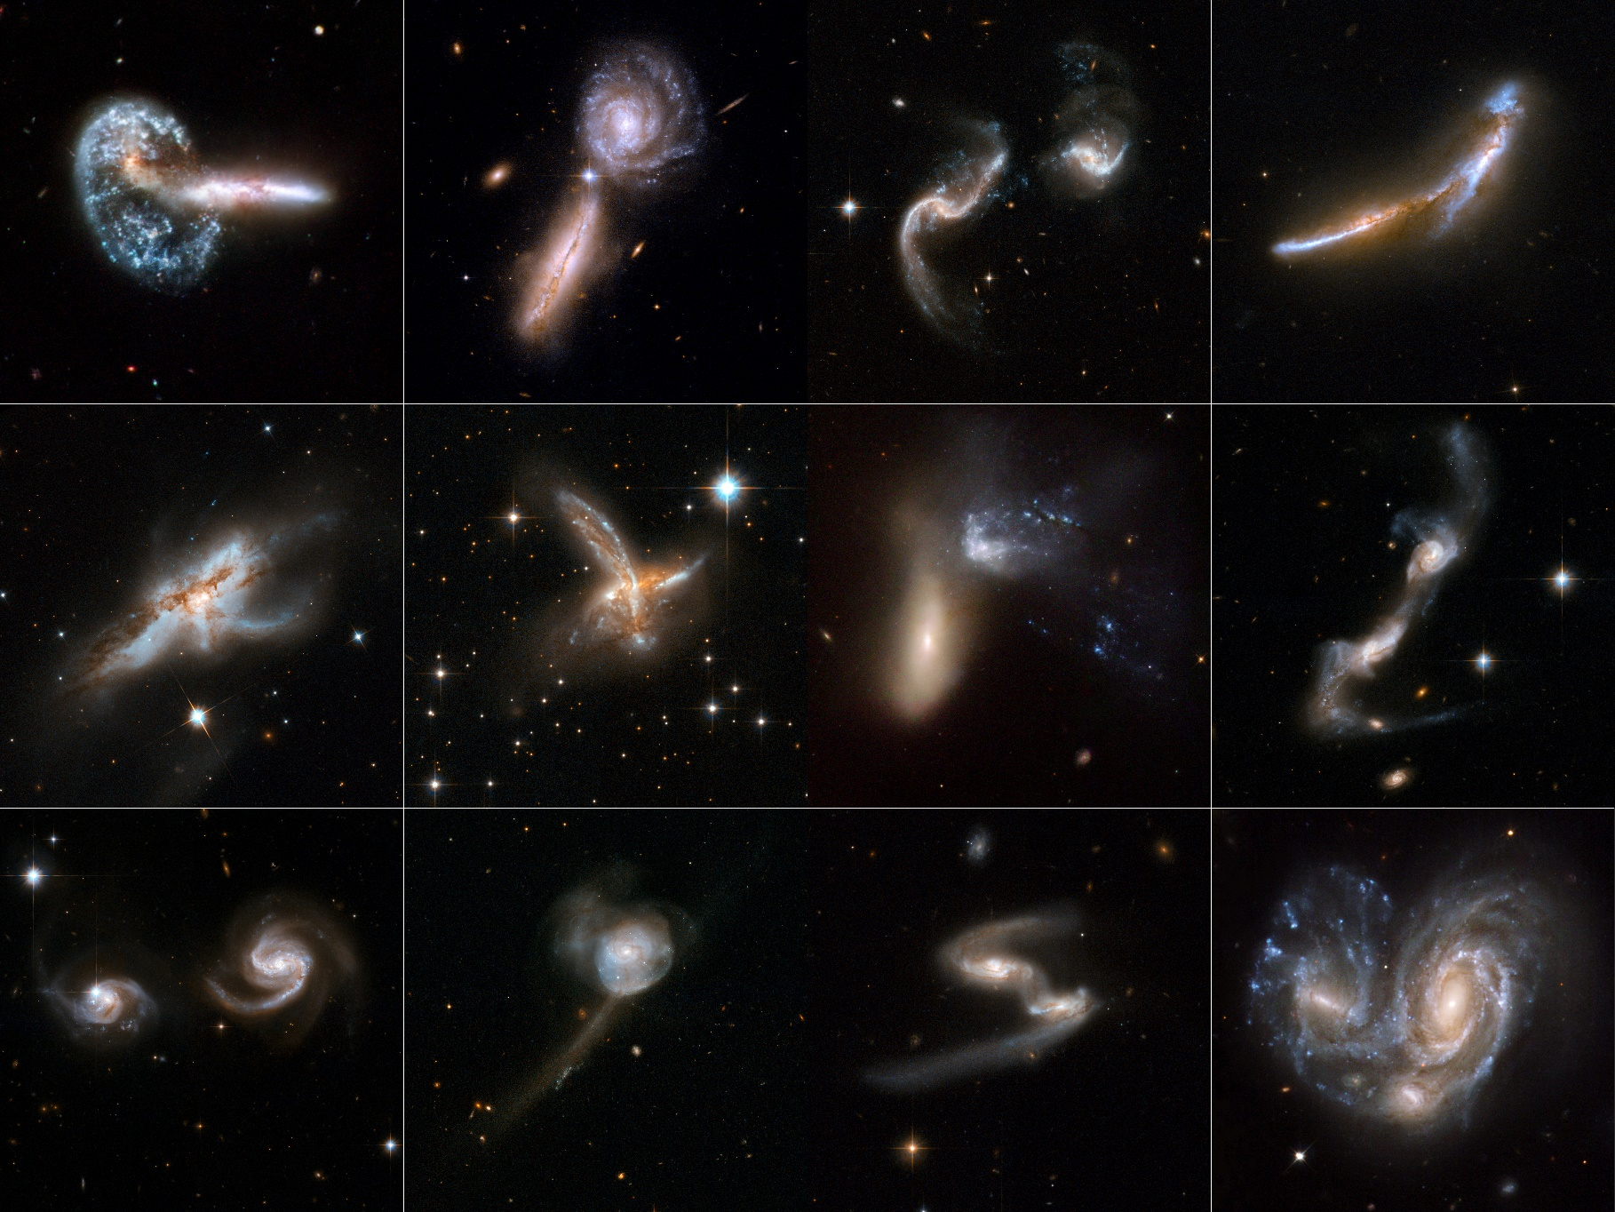
Des galaxies en interactions et collisions
IX – Les cas remarquables
Notes:
Et puis là il y a un peu de tout. Des interactions, des collisions, des galaxies toutes déformées.

Slide 49
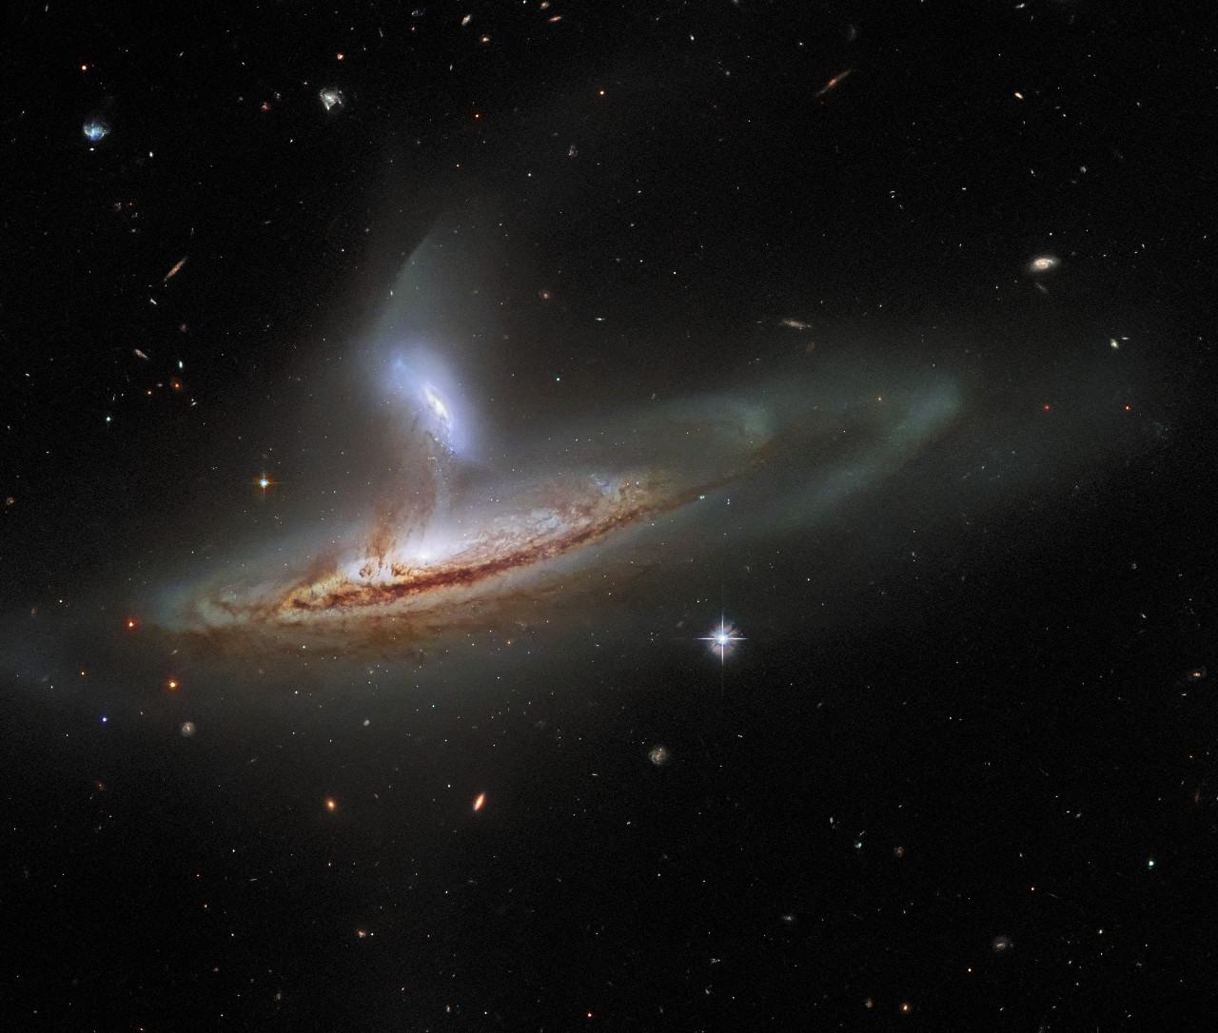
Des galaxies en interactions et collisions
IX – Les cas remarquables
Galaxie de la Roue de chariot - image du JWST
NGC 169 en interaction avec IC 1559 - image du HST (Hubble)
Notes:
Ici on dirait que la grande galaxie aspire littéralement la petite, mais je pense que c’est ce qui doit se passer. Et puis à droite on a la galaxie de la roue de chariot, qui est le résultat d’une collision d’il y a environ 200 millions d’années, ce qui a formé ce magnifique anneau sublimé par le JWST.
Et puis dans 5 ou 6 milliards d’années ce sera au tour de la Voie Lactée d’entrer en collision avec la galaxie d’andromède (M31), alors bien sûr c’est un processus extrêmement long, mais typiquement cette fusion entre ces 2 grandes galaxies spirales devraient donner naissance à une galaxie elliptique géante. 2 galaxies spirales qui fusionnent, ça casse les structures, ça expulse le gaz, donc ça conduit à la formation d’une galaxie elliptique.

Slide 50
IX – Les cas remarquables
Les galaxies « starburst »
Starburst dans M82, en interaction avec M81
Starburst dans les galaxies des Antennes – résultat de collision
Notes:
Alors il y a une sorte d’écosystème dans les galaxies : les étoiles naissent dans des nuages de gaz, et quand elles meurent elles rejettent du gaz qui va pouvoir être utilisé pour former d’autres générations d’étoiles. Et justement il y a certaines galaxies qui ont un taux de formation d'étoiles vertigineux.
Donc on appelle ce sursaut de formation d’étoiles des starburst. Les starburst concernent souvent les galaxies en interaction ou en fusion. Par exemple on a le cas de M82, qui interagit avec M81, de taille supérieure. Et puis je reviens aussi sur la galaxie des Antennes qui est elle aussi marquée par un starburst, et on voit très bien tout ce gaz en rouge et cette quantité faramineuse d’étoiles bleues très jeunes (en haut de la galaxie) qui se sont formés suite à cette collision, puisque les galaxies des antennes sont justement le résultat d’une collision.

Slide 51
IX – Les cas remarquables
Les galaxies à noyau actif
M87 et son jet de matière de 5000 a.l.
ARP 77 – galaxie de Seyfert (noyau extrêmement brillant)
Trou noir de M87 : un monstre de 6 Md de masses solaires !
Notes:
Il existe aussi des galaxies dont le noyau est très lumineux, bien plus que le reste de la galaxie. On dit alors qu'il s'agit d'une galaxie à noyau actif, où se déroulent des phénomènes énergétiques très intenses, très souvent à cause du trou noir supermassif qu’elle renferme.
Par exemple M87 est une radiogalaxie elliptique émettant un jet de matière immense de 5 000 a.l. à cause de son trou noir supermassif monstrueux de plus de 6 Md de masse solaire. Un vrai monstre galactique.

Slide 52
IX – Les cas remarquables
Les galaxies vues par le JWST
- quelques étoiles…
- et des milliers de galaxies !
+ lentilles gravitationnelles
Premier Champ Profond du JWST
Notes:
Et puis je vais (enfin) finir sur cette image du JWST. Sur cette image vous avez quelques étoiles, qui sont au premier plan puisqu’elles font partie de notre galaxie, et puis surtout en arrière plan il y a près de 7000 galaxies. Y en a de partout. Et puis l’image est centrée sur un amas, et on voit qu’il est composé majoritairement de galaxies elliptiques, ce qui est caractéristique, et les galaxies les plus massives se trouve au cœur de l’amas. Et puis au dernier plan on a des galaxies très petites, lointaines, rouges.

Slide 53
Fin
Le smiley galactique, effet de lentille gravitationnelle produit par l’amas SDSS J1038+4849 - photographiée par le HST (Hubble)
Notes:
Et bien c’est tout pour les galaxies, en espérant que ça vous ait plut !

